Slide 1

SECRETARIA DE ESTADO DA SAÚDE
PRESTAÇÃO DE CONTAS
3º QUADRIMESTRE 2013

Slide 2

BASE LEGAL.
As Audiências Públicas de Prestação de Contas da Gestão do SUS atendem ao disposto no Art. 9 do Decreto Federal nº. 1.651 de 28/09/1995 e Lei Complementar nº 141 de 13/01/2012 seção III e Resolução CONASS 459.

Slide 3
SUPERINTENDÊNCIA DE GESTÃO ADMINISTRATIVA

Slide 4
DESPESAS LIQUIDADAS
RESUMO DE TODAS AS FONTES
3º QUADRIMESTRE 2013

Slide 5
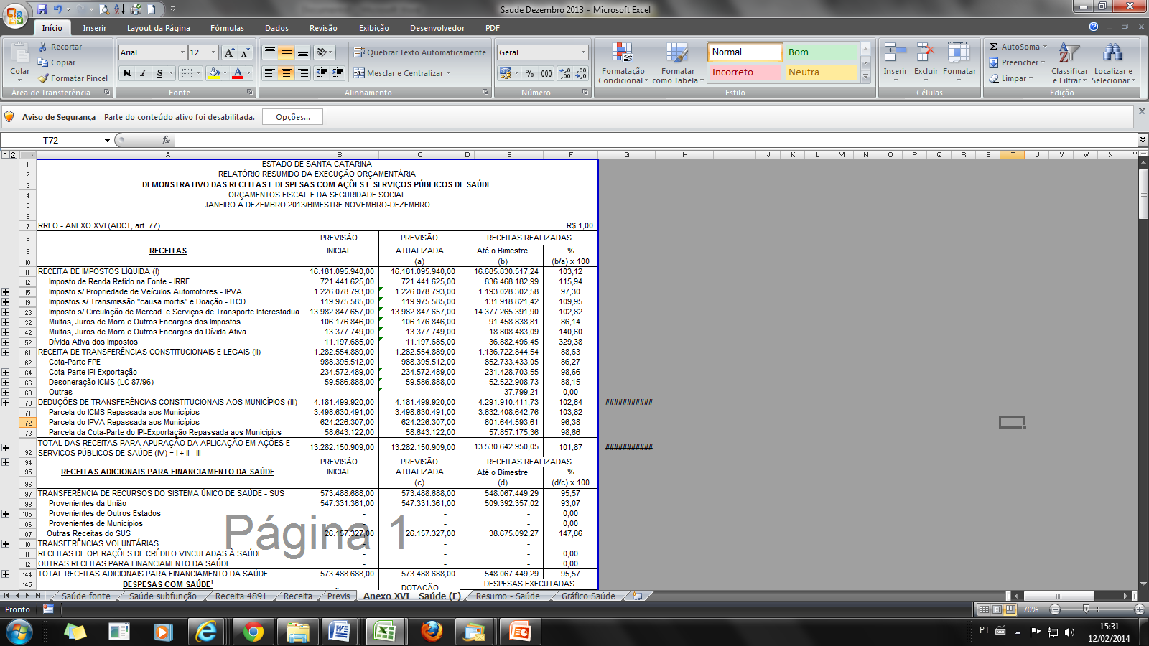
RELATÓRIO RESUMIDO DO ORÇAMENTO - RREO

Slide 6
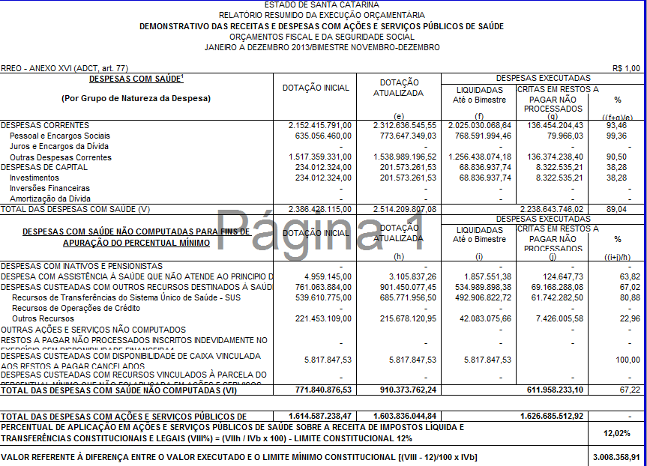

Slide 7
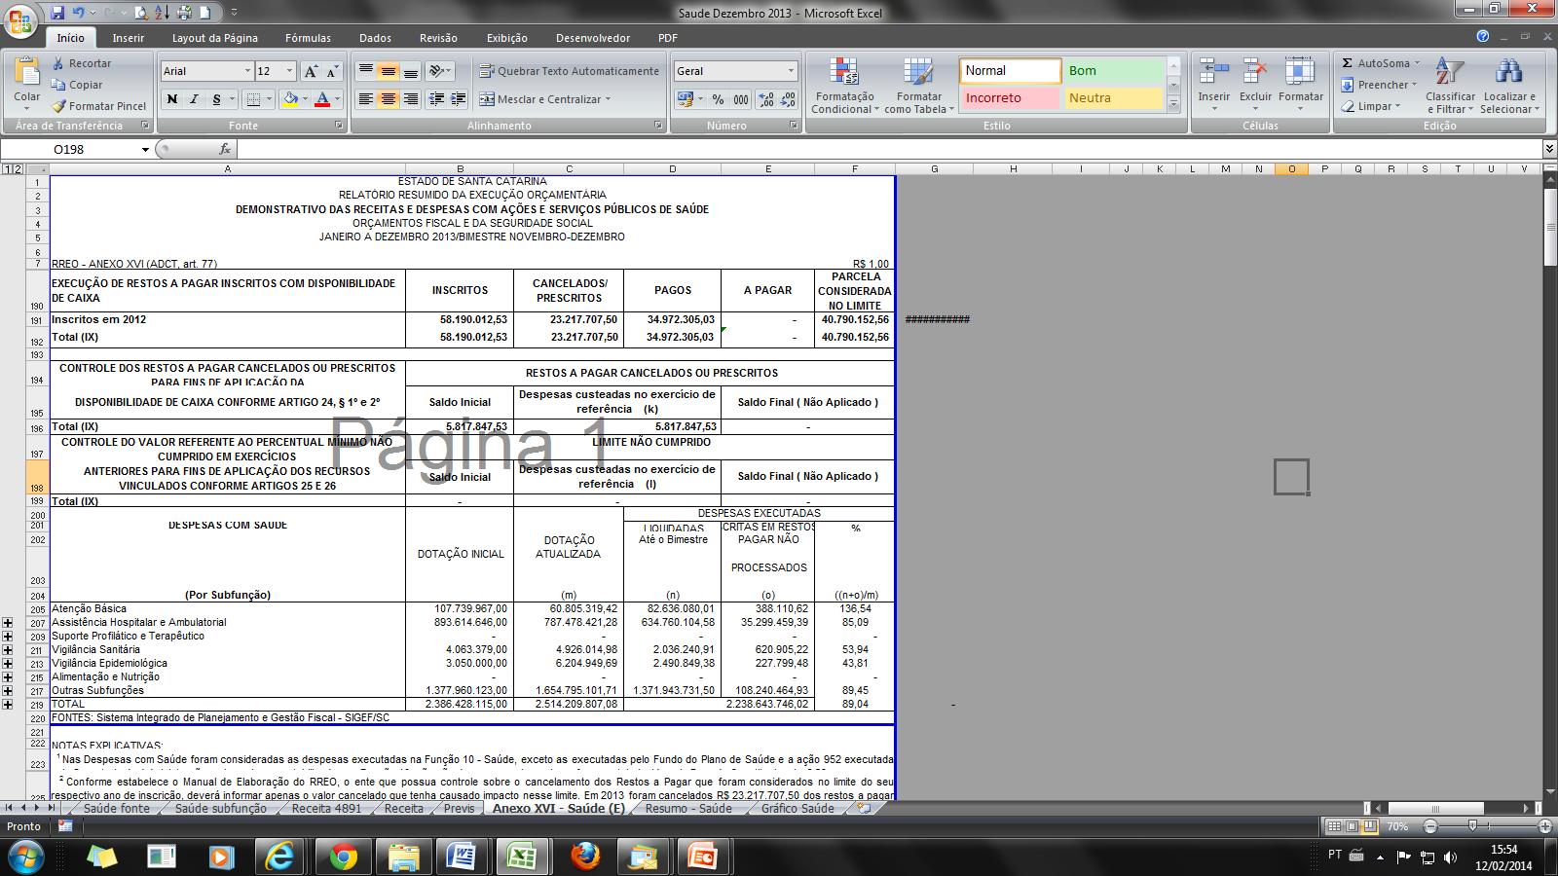

Slide 8
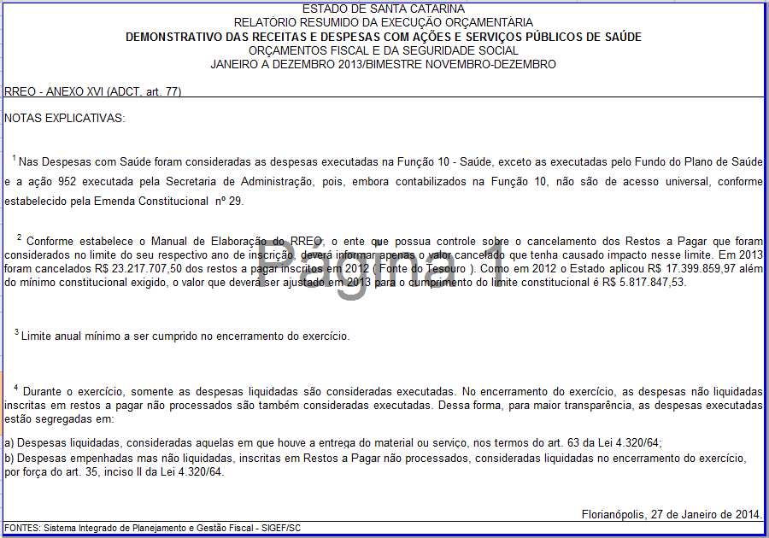
NOTAS EXPLICATIVAS

Slide 9
SUPERINTENDÊNCIA DE PLANEJAMENTO E GESTÃO
Notes:
9

Slide 10
DIRETORIA DE GESTÃO DE PESSOAS
Administração de Recursos Humanos : 10.769 servidores ativos
2. Auxílio Alimentação SES: 8.643 servidores
3. Programa de residência médica: 304 residentes
3º QUADRIMESTRE 2013

Slide 11
DIRETORIA DE EDUCAÇÃO PERMANENTE
Programa | Ação | Denominação da ação | Resultado Esperado | Ações realizadas no 3º quadrimestre 2013
0440 | 11452 | Educação Profissional em Saúde – EFOS | Profissionais capacitados | EFOS Turmas em andamento: Técnico em Enfermagem - 1 turma - EFOS - término em 2015 – R$47.723,44 Técnico em Enfermagem - 1 turma - Joinville - término em 2014 , R$47.723,44 Técnico em Saúde Bucal – 1 turma – EFOS – término em 2015 R$49.825,32 Formatura : Em 10/09 uma turma de Especialização em Saúde Mental /EFOS- 25 alunos – R$10.574,48 Em 08/11 uma turma de Técnico em Enfermagem / Concórdia- 27 alunos – R$47.723,44 Em 25/10 uma turma do curso Agente Comunitário em Saúde/ Garopaba – 26 alunos – R$15.200,00 Em 11/11 uma turma do curso Agente Comunitário em Saúde/ Concórdia – 33 alunos – R$15.200,00 27 turmas do Curso de capacitação Cuidar de quem cuida – 1050 profissionais capacitados –R$20.800,00
3º QUADRIMESTRE 2013
Notes:
11

Slide 12
DIRETORIA DE EDUCAÇÃO PERMANENTE
Programa | Ação | Denominação da ação | Resultado Esperado | Ações realizadas no 3º quadrimestre 2013
0440 | 11452 | Educação Profissional em Saúde – EFOS | Profissionais capacitados | EFOS Turmas que iniciaram : Em 11/10 – 01 turma de Agente Comunitário em Saúde – Concórdia Em 10/10 – 01 turma de Agente Comunitário em Saúde – Concórdia Em 18/10 – 01 turma de Agente Comunitário em Saúde – São Miguel do Oeste Em 18/10 – 01 turma de Agente Comunitário em Saúde – São José do Cedro Em 18/10 – 01 turma de Agente Comunitário em Saúde – Mondaí Em 18/10 – 01 turma de Agente Comunitário em Saúde – Iraceminha 18/10 – 01 turma de Agente Comunitário em Saúde – Descanso Em 19/11 – 01 turma de Agente Comunitário em Saúde – Seara
 | 4941 | Ampliar a Escola de Formação em Saúde | 90 % da obra concluída | Obra foi reiniciada no 3º quadrimestre
3º QUADRIMESTRE 2013
Notes:
12

Slide 13
DIRETORIA DE EDUCAÇÃO PERMANENTE
Programa | Ação | Denominação da ação | Resultado Esperado | Ações realizadas no 3º quadrimestre 2013
0440 | 4905 | Plano de capacitação dos trabalhadores do SUS | Profissionais capacitados | ESCOLA DE SAÚDE PÚBLICA Término do Curso de Ativação para Conselheiros de Saúde na modalidade EAD. Curso de Pós-Graduação Lato Sensu em Saúde Mental e Atenção Psicossocial (turma 02): realização do pregão para contratação de empresa; Publicação do Edital de divulgação do Curso; seleção dos discentes e início das aulas. Curso de Pós-Graduação Lato Sensu em Gestão do Trabalho e da Educação na Saúde: (turma 02) realização do pregão para contratação de empresa; Publicação do Edital de divulgação do Curso e seleção dos discentes. Continuidade do Curso em Terapia Comunitária. Realização do Pregão Presencial para contratação de empresa para realização do Curso de Supervisores Clínico Institucionais para Rede de Atenção Psicossocial Álcool e Outras Drogas (Turma 02) Revista de Saúde Pública de Santa Catarina: publicação do Volume 06, Nº 04.
3º QUADRIMESTRE 2013
Notes:
13

Slide 14
DIRETORIA DE EDUCAÇÃO PERMANENTE
Programa | Ação | Denominação da ação | Resultado Esperado | Ações realizadas no 3º quadrimestre 2013
0440 | 4941 | Ampliação da Escola de Formação Em Saúde | Escola de saúde implantada | Obra está paralisada desde fevereiro/2013.
 | 4987 | Manutenção das atividades da escola de formação em saúde - EFOS | Unidade | Contínua
 | 6300 | Política editorial da secretaria de estado da saúde - SES | Informações publicadas | Publicação do Volume 06, nº 4, da Revista de Saúde Pública
3º QUADRIMESTRE 2013
Notes:
14

Slide 15
DIRETORIA DE EDUCAÇÃO PERMANENTE
Programa | Ação | Denominação da ação | Resultado Esperado | Ações realizadas no 3º quadrimestre 2013
0440 | 6303 | Qualificação da formação dos trabalhadores da SES | Profissionais capacitados | 02 – Eventos 04 – Servidores Valor – R$ 4.875,38
 | 6306 | Apoio da SES para realização de eventos | Eventos de interesse da Saúde Pública | ---
 | 9383 | Implementar a política de ciência e tecnologia | Projetos apoiados | Lançamento do edital projetos - PPSUS
3º QUADRIMESTRE 2013
Notes:
15

Slide 16
DIRETORIA DE EDUCAÇÃO PERMANENTE
Programa | Ação | Denominação da ação | Resultado Esperado | Ações realizadas no 3º quadrimestre 2013
0440 | 9384 | Política Nacional de Humanização | Ações desenvolvidas | Divisão de Humanização: Realização de 04 reuniões (03 Itinerantes e 01 Temática) do Colegiado Gestor Estadual de Humanização: com participação de 160 pessoas Hospital T. Ramos , Lages; M. D. Vargas – Joinville; Comitê Médio Vale - Blumenau e DEPS (ESP) Conclusão do Curso - 120 horas - Qualificação para Colegiado Gestor de humanização em SC - 40 participantes Continuidade no projeto: “fortalecimento da rede de saúde e construção de vínculos por meio do encaminhamento corresponsável” – para a R. Cegonha. Visita técnica: HMKB – Itajaí – acompanhamento ações de Humanização e MCD (Florianópolis) – Rede Cegonha. Realização de 02 encontros com gestores e trabalhadores de saúde nos municípios : Laguna e Criciúma com participação de 113 pessoas. Participação na organização da I Oficina de Segurança do Paciente - com 45 participantes, total de 08 horas – Florianópolis Realização da II Mostra da PNH em SC– com 103 participantes e apresentação de 27 experiências.
3º QUADRIMESTRE 2013
Notes:
16

Slide 17
DIRETORIA DE EDUCAÇÃO PERMANENTE
Programa | Ação | Denominação da ação | Resultado Esperado | Ações realizadas no 3º quadrimestre 2013
0440 | 9384 | Política Nacional de Humanização | Ações desenvolvidas | Divisão de Humanização: Reunião com os membros dos GTH (Grupo de Trabalho de Humanização) dos hospitais próprios SES – elaboração do plano de ação para 2014 – com 20 participantes. Participação elaboração de protocolo de classificação de risco da rede cegonha Criação de grupo de trabalho para a confecção de material informativo visual relacionado ao Acolhimento com Classificação de Risco e orientações quanto a Rede Cegonha. Participação no X Congresso de Bioética e Participação no VI Encontro Estadual de Saúde da Família e Encontro Regional do QualiSUS redes. Participação da III oficina pesquisa avaliativa – curso apoiadores em Porto Alegre Participação no III Seminário de Assédio Moral Catarinense de prevenção no trabalho. Participação no Fórum Parlamentar em defesa da Pessoa Idosa – SC Apresentação (2) ações de Humanização no estado em reunião com profissionais do Programa Mais Médicos
3º QUADRIMESTRE 2013
Notes:
17

Slide 18
DIRETORIA DE EDUCAÇÃO PERMANENTE
Programa | Ação | Denominação da ação | Resultado Esperado | Ações realizadas no 3º quadrimestre 2013
0440 | 9385 | Qualificação dos programas de residência médica da SES | Número de residentes formados e número de residências instituídas | Total de residentes: 304 na ativa- (338) vagas existentes. Total de Programas de Residências Médicas instituídos: 35 Solicitação de ampliação de mais 100 vagas novas de programas antigos e novos programas com bolsas federais com pactuação na CIB e Termo de Compromisso da SES-SC Início do processo seletivo médico residente para o ano de 2014.
 |  | Implementação de Programas de Residência Multiprofissional | Elaboração de projetos e pactuações pela CIB | Nove projetos de residências multiprofissionais planejados e pactuados na CIB, aguardando aprovação nacional e liberação de recursos para bolsas de residência e recursos de custeio dos programas
600 | 4617 | Encargos com estagiários | Estagiários contratados | SETEMBRO Total Pagamentos: R$ 129.258,57 Total de Estagiários: 231 - Vagas preenchidas: 04 OUTUBRO Total Pagamentos: R$ 130.039,88 Total de Estagiários: 236 - Vagas preenchidas: 05 NOVEMBRO Total Pagamentos: R$ 134.802,41 Total de Estagiários: 233 - Vagas preenchidas: 03 DEZEMBRO Total Pagamentos: R$ 134.179,28 Total de Estagiários: 235 - Vagas preenchidas: 02 TOTAL: Encargos com estagiários: R$ 528.280,14
3º QUADRIMESTRE 2013
Notes:
18

Slide 19
TOTAL DE VAGAS NA RESIDÊNCIA MÉDICA 2013
UNIDADES | VO | Distribuição |  |  |  |  | TOTAL
 |  | R1 | R2 | R3 | R4 | R5
HOSPITAL GOVERNADOR CELSO RAMOS - HGCR | 37 | 35 | 35 | 18 | 3 | 1 | 92
HOSPITAL INFANTIL JOANA DE GUSMÃO - HIJG | 27 | 14 | 14 | 15 | 10 |  | 53
HOSPITAL REGIONAL HOMERO DE MIRANDA GOMES - HRHMG | 21 | 18 | 18 | 6 | 1 |  | 43
HOSPITAL REGIONAL HANS DIETER SCHMIDT - HRHDS | 20 | 20 | 20 |  |  |  | 40
MATERNIDADE CARMELA DUTRA - MCD | 8 | 8 | 8 | 8 |  |  | 24
MATERNIDADE DARCY VARGAS - MDV | 6 | 6 | 6 | 4 |  |  | 16
INSTITUTO DE PSIQUIATRIA - IPQ | 6 | 6 | 6 | 6 | 0 |  | 18
INSTITUTO DECCARDIOLOGIA- ICSC | 8 | 8 | 8 | 1 | 1 |  | 18
HOSPITAL NEREU RAMOS - HNR | 2 | 2 | 2 | 2 |  |  | 6
CEPON | 4 | 4 | 4 | 2 |  |  | 10
HOSPITAL TEREZA RAMOS - HTR | 6 | 6 | 6 |  |  |  | 12
HOSPITAL FLORIANÓPOLIS - HF | 2 | 2 | 2 | 2 |  |  | 6
TOTAL | 147 | 129 | 129 | 64 | 15 | 1 | 338
VO - VAGAS OFERECIDAS No ano de 2013, a SES efetou o pagamento total de bolsas de residência médica entre 303 há 306. Vagas não preenchidas e desistências.
DADOS ATUALIZADOS ATÉ 13.12.2013
3º QUADRIMESTRE 2013

Slide 20
VAGAS NOVAS SOLICITADAS 2014
UNIDADES | VS | Distribuição |  |  |  |  | TOTAL
 |  | R1 | R2 | R3 | R4 | R5
HOSPITAL GOVERNADOR CELSO RAMOS - HGCR | 4 | 4 | 4 | 2 |  |  | 10
HOSPITAL INFANTIL JOANA DE GUSMÃO - HIJG | 0 |  |  |  |  |  | 0
HOSPITAL REGIONAL HOMERO DE MIRANDA GOMES - HRHMG | 19 | 17 | 17 | 11 | 1 |  | 46
HOSPITAL REGIONAL HANS DIETER SCHMIDT - HRHDS | 19 | 19 | 19 |  |  |  | 38
MATERNIDADE CARMELA DUTRA - MCD | 0 |  |  |  |  |  | 0
MATERNIDADE DARCY VARGAS - MDV | 2 | 2 | 2 | 2 |  |  | 6
INSTITUTO DE PSIQUIATRIA - IPQ | 0 |  |  |  |  |  | 0
INSTITUTO DECCARDIOLOGIA- ICSC | 0 |  |  |  |  |  | 0
HOSPITAL NEREU RAMOS - HNR | 0 |  |  |  |  |  | 0
CEPON | 0 |  |  |  |  |  | 0
HOSPITAL TEREZA RAMOS - HTR | 0 |  |  |  |  |  | 0
HOSPITAL FLORIANÓPOLIS - HF | 0 |  |  |  |  |  | 0
TOTAL | 44 | 42 | 42 | 15 | 1 | 0 | 100
VS- VAGAS SOLICITADAS COM BOLSAS DO PRÓ- RESIDÊNCIA-MS
DADOS ATUALIZADOS ATÉ 13.12.2013
3º QUADRIMESTRE 2013

Slide 21
ESPECIALIDADES NA RESIDÊNCIA MÉDICA 2013
1. ANESTESIOLOGIA
2. CANCEROLOGIA
3. CIRURGIA GERAL
4. CLÍNICA MÉDICA
5. HEMATOLOGIA/HEMOTERAPIA
6. MEDICINA INTENSIVA
7. NEUROCIRURGIA
8. NEUROLOGIA
9. OFTALMOLOGIA
10. ORTOPEDIA/TRAUMATOLOGIA
11. ORTOPEDIA/ALONGAMENTO ÓSSEO
12. ORTOPEDIA/COLUNA
13. UROLOGIA
14. CIRUGIA PEDIÁTRICA
15. ENDOCRINOLOGIA PEDIÁTRICA
16. MEDICINA INTENSIVA PEDIÁTRICA
3º QUADRIMESTRE 2013

Slide 22
ESPECIALIDADES NA RESIDÊNCIA MÉDICA 2013
17. NEONATOLOGIA
18. PEDIATRIA
19. CANCEROLOGIA PEDIÁTRICA
20. CARDIOLOGIA PEDIÁTRICA
21. NUTROLOGIA PEDIÁTRICA
22. ACUPUNTURA
23. ANGIORRADIOLOGIA E CIRURGIA ENDOVASCULAR
24. CIRURGIA VASCULAR
25. ORTOPEDIA PEDIÁTRICA
26. GASTROENTEROLOGIA
27. CARDIOLOGIA
28. GINECOLOGIA E OBSTETRÍCIA
29. PSIQUIATRIA
30. CIRURGIA CARDIOVASCULAR
31. INFECTOLOGIA
32. CIRURGIA DE CABEÇA E PESCOÇO
33. CANCEROLOGIA CLÍNICA
3º QUADRIMESTRE 2013

Slide 23
ATENÇÃO BÁSICA x PROGRAMAÇÃO ANUAL DE SAÚDE
OBJETIVO GERAL
Ampliar o acesso da população aos serviços e promover a qualidade, a integralidade, a equidade e a humanização na atenção à saúde.
DIRETRIZ
Aperfeiçoamento e ampliação da Atenção Básica de saúde
3º QUADRIMESTRE 2013

Slide 24
ATENÇÃO BÁSICA x PROGRAMAÇÃO ANUAL DE SAÚDE
OBJETIVO ESPECÍFICO
Ampliar o valor do Cofinanciamento da Atenção Básica de saúde, com incrementos anuais.
AÇÃO | META | Indicador | 1º | 2º | 3º | TOTAL 2013
Apoiar a implantação e manutenção das Equipes de Estratégia de Saúde da Família - ESF | 50 Equipes | Nº de Equipes Implantadas | 26 | 16 | 23 | 65
Cofinanciar os Núcleos de Apoio à Saúde da Família - NASF | 200 equipes de NASF implantadas no Estado | Nº de equipes habilitadas | 138 | 147 | 174 | 196
Premiar municípios com melhor desempenho na Avaliação Municipal da Atenção Básica | Premiar 22 municípios | Nº de equipes Premiadas | 0 | 0 | 28 | 28
Premiação das experiências exitosas das equipes da ESF | 28 equipes de ESF | Nº de equipes Premiadas | 0 | 0 | 29 | 29
3º QUADRIMESTRE 2013

Slide 25
ATENÇÃO BÁSICA x PROGRAMAÇÃO ANUAL DE SAÚDE
DIRETRIZ
Aperfeiçoamento e ampliação das intervenções específicas
OBJETIVO ESPECÍFICO
Expandir e qualificar a rede extra hospitalar efetiva (serviços residenciais terapêuticos, Centros de convivência e CAPS)
Ação | Meta | Indicador | 1º Quad. | 2º Quad. | 3º Quad | TOTAL 2013
Realizar visita aos municípios para incentivar a criação de Serviço Residencial Terapêutico - SRT e a adesão ao Programa de Volta para Casa - PVC. | 05 municípios | Nº de municípios visitados | 0 | 02 | 02 | 04
Realizar visita aos municípios para incentivar a criação de CAPS em municípios com mais de 20.000 hab. | 06 municípios | Nº de municípios visitados | 01 | 05 | 08 | 14
3º QUADRIMESTRE 2013

Slide 26
ATENÇÃO BÁSICA x PROGRAMAÇÃO ANUAL DE SAÚDE
DIRETRIZ
Estruturação de serviços para conformação de redes de atenção à saúde.
OBJETIVO ESPECÍFICO
Implantar a rede cegonha.
AÇÃO | META | Indicador | 1º | 2º | 3º
Elaborar projeto da rede cegonha para 02 macrorregiões. | 02 Projetos | Nº de projeto elaborado | 0 | 13 | 03
Prestar suporte às Regiões de Saúde no que se refere à Rede Cegonha | 04 oficinas | N º oficinas realizadas | 02 | 02 | 06
3º QUADRIMESTRE 2013

Slide 27
ATENÇÃO BÁSICA
CAPACIDADE INSTALADA
1526 Equipes de Saúde da Família
945 Equipes de Saúde Bucal
43 Centros de Especialidades Odontológicas
12 Núcleos de Apoio à Saúde da Família SC I
83 Núcleos de Apoio à Saúde da Família SC II
55 Núcleos de Apoio à Saúde da Família Fed. I
37 Núcleos de Apoio à Saúde da Família Fed. II
09 Núcleos de Apoio à Saúde da Família Fed. III
87 Centros de Atenção Psicossocial
75,15% de Cobertura Populacional com a Estratégia Saúde da Família em Santa Catarina
3º QUADRIMESTRE 2013
Notes:
27
27
27
27

Slide 28
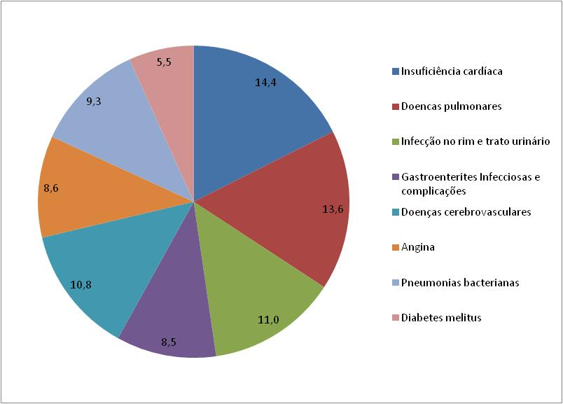
INTERNAÇÃO POR CAUSAS SENSIVEIS A ATENÇÃO BÁSICA 2013
Fonte: SIH/SUS
3º QUADRIMESTRE 2013

Slide 29
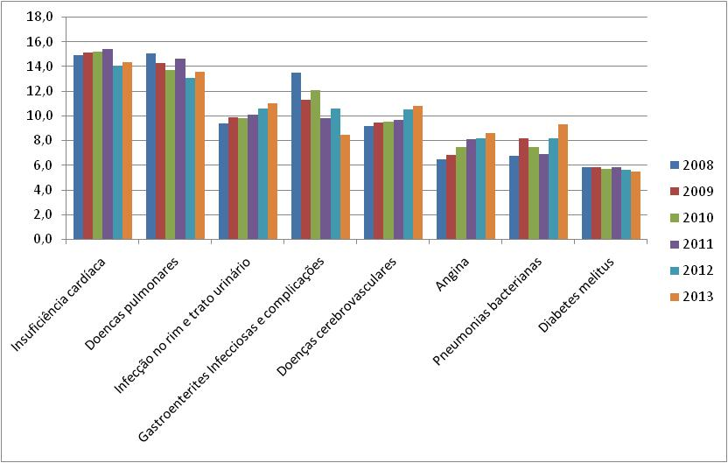
INTERNAÇÃO POR CAUSAS SENSIVEIS A ATENÇÃO BÁSICA
2008-2013
Fonte: SIH/SUS
3º QUADRIMESTRE 2013

Slide 30
GERÊNCIA DE AUDITORIA - GEAUD
Setembro a Dezembro/2013 – 3º QUADRIMESTRE
PROCESSOS NOVOS | PROCESSOS CONCLUÍDOS E ARQUIVADOS | PROCESSOS ENCAMINHADOS AO MINISTÉRIO PÚBLICO | PROCESSOS ENCAMINHADOS AOS ÓRGÃOS DE CLASSE | NOTIFICAÇÕES/ADVERTÊNCIAS EMITIDAS
102 | 65 | 11 | 10 | 15
EM ANDAMENTO ATÉ 31/08/13 (ACUMULADO)
589
PROCESSOS NOVOS: referente aos processos de auditoria que foram iniciados no período, procedentes do Ministério da Saúde, demanda espontânea de usuários, ouvidoria, Regionais de Saúde, Secretarias Municipais de Saúde.
PROCESSOS CONCLUÍDOS E ARQUIVADOS: referente a todos os processos que foram apurados e concluídos, no período.
PROCESSOS ENCAMINHADOS AO MINISTÉRIO PÚBLICO: processos que apresentaram irregularidades passíveis de serem encaminhados para apuração pelo Ministério Público, de acordo com o Programa de Combate à Abusividade de Cobrança no Sistema Único de Saúde.
PROCESSOS ENCAMINHADOS A ÓRGÃO DE CLASSE: se referem à denúncias que envolvem a atuação de profissionais de saúde, sendo encaminhados para o respectivo conselho profissional.
ADVERTÊNCIAS EMITIDAS: encaminhadas a prestadores de serviços ao SUS, por irregularidades referentes à cobrança e atendimento.
TERMO DE AJUSTE SANITÁRIO – TAS: Firmados com municípios, para correção de impropriedades verificadas em auditorias realizadas nos Fundos Municipais de Saúde.
PROCESSOS ENCAMINHADOS AO TRIBUNAL DE CONTAS
1
TERMO DE AJUSTE SANITÁRIO – TAS
1
AUDITORIAS E VISTORIAS REALIZADAS “IN LOCO” PELA EQUIPE CENTRAL
17
GLOSAS EFETUADAS
R$ 8.634,32
GLOSAS EFETUADAS: descontos em processamentos do SIH/SUS referentes à irregularidades apontadas em auditoria em prestadores hospitalares.
3º QUADRIMESTRE 2013

Slide 31
GERÊNCIA DE CONTROLE E AVALIAÇÃO DO SISTEMA GECOA
PRODUÇÃO AMBULATORIAL NO ESTADO - 3º QUADRIMESTRE
TIPO DE GESTÃO | QUANTIDADE APROVADA | VALOR APROVADA
GESTÃO MUNICIPAL | 28.989.274 | R$ 110.955.000,12
GESTÃO ESTADUAL | 18.779.570 | R$ 76.837.463,02
TOTAL | 47.768.844 | R$ 187.792.463,14
TIPO DE PRESTADOR | QUANTIDADE APROVADA | VALOR APROVADA
PRIVADO COM FINS LUCRATIVOS | 4.061.008 | R$ 42.717.891,54
PRIVADO OPTANTE PELO SIMPLES | 813.203 | R$ 6.535.292,61
PÚBLICO FEDERAL | 256.931 | R$ 3.956.218,67
PÚBLICO ESTADUAL | 16.505.943 | R$ 31.595.184,01
PÚBLICO MUNICIPAL | 23.346.296 | R$ 32.291.695,11
PRIVADO SEM FINS LUCRATIVOS | 571.770 | R$ 9.114.958,20
FILANTRÓPICO COM CNAS VÁLIDO/SINDICATO | 2.213.693 | R$ 61.581.223,00
TOTAL | 47.768.844 | R$ 187.792.463,14
3º QUADRIMESTRE 2013

Slide 32
GERÊNCIA DE CONTROLE E AVALIAÇÃO DO SISTEMA GECOA
GERÊNCIA DE CONTROLE E AVALIAÇÃO DO SISTEMA GECOA
PRODUÇÃO HOSPITALAR NO ESTADO - 3º QUADRIMESTRE
TIPO DE GESTÃO | INTERNAÇÕES | VALOR
GESTÃO MUNICIPAL | 66.537 | R$ 115.443.877,45
GESTÃO ESTADUAL | 72.933 | R$ 83.514.606,51
TOTAL | 139.470 | R$ 198.958.483,96
TIPO PRESTADOR | INTERNAÇÕES | VALOR
CONTRATADO | 4.429 | R$ 3.637.223,61
FEDERAL | 2.609 | R$ 4.718.038,15
ESTADUAL | 31.030 | R$ 44.069.226,11
MUNICIPAL | 8.166 | R$ 11.903.007,18
FILANTRÓPICO | 15.152 | R$ 13.826.049,44
FILANTRÓPICO ISENTO TRIBUTOS E CONTRATOS SOCIAIS | 78.084 | R$ 120.804.939,47
TOTAL | 139.470 | R$ 198.958.483,96
3º QUADRIMESTRE 2013

Slide 33
ORGANIZAÇÃO POR SUB GRUPO - TABELA SIGTAP – PRODUÇÃO HOSPITALAR | QUANTIDADE APROVADA
0201 Coleta de material | 125
0209 Diagnóstico por endoscopia | 157
0211 Métodos diagnósticos em especialidades | 112
0301 Consultas / Atendimentos / Acompanhamentos | 2.184
0303 Tratamentos clínicos (outras especialidades) | 55.474
0304 Tratamento em oncologia | 4.596
0305 Tratamento em nefrologia | 3.094
0308 Tratamento de lesões, envenenamentos e outros, decorrentes de causas externas | 1.815
0310 Parto e nascimento | 9.239
0401 Pequenas cirurgias e cirurgias de pele, tecido subcutâneo e mucosa | 1.156
0402 Cirurgia de glândulas endócrinas | 191
0403 Cirurgia do sistema nervoso central e periférico | 1.580
0404 Cirurgia das vias aéreas superiores, da face, da cabeça e do pescoço | 2.460
0405 Cirurgia do aparelho da visão | 841
0406 Cirurgia do aparelho circulatório | 5.366
0407 Cirurgia do aparelho digestivo, orgãos anexos e parede abdominal | 10.215
0408 Cirurgia do sistema osteomuscular | 9.234
0409 Cirurgia do aparelho geniturinário | 6.504
0410 Cirurgia de mama | 375
0411 Cirurgia obstétrica | 10.252
0412 Cirurgia torácica | 904
0413 Cirurgia reparadora | 622
0414 Bucomaxilofacial | 139
0415 Outras cirurgias | 10.132
0416 Cirurgia em oncologia | 1.802
0503 Ações relacionadas à doação de orgãos e tecidos para transplante | 299
0505 Transplante de orgãos, tecidos e células | 222
0506 Acompanhamento e intercorrências no pré e pós-transplante | 380
Total | 139.470
3º QUADRIMESTRE 2013

Slide 34
ORGANIZAÇÃO POR SUB GRUPO - TABELA SIGTAP – PRODUÇÃO AMBULATORIAL | QUANTIDADE APROVADA
0101 Ações coletivas/individuais em saúde | 6.314.219
0102 Vigilância em saúde | 258.799
0201 Coleta de material | 363.271
0202 Diagnóstico em laboratório clínico | 6.320.360
0203 Diagnóstico por anatomia patológica e citopatologia | 212.636
0204 Diagnóstico por radiologia | 713.280
0205 Diagnóstico por ultra-sonografia | 125.749
0206 Diagnóstico por tomografia | 39.509
0207 Diagnóstico por ressonância magnética | 13.122
0208 Diagnóstico por medicina nuclear in vivo | 4.669
0209 Diagnóstico por endoscopia | 14.203
0210 Diagnóstico por radiologia intervencionista | 182
0211 Métodos diagnósticos em especialidades | 308.467
0212 Diagnóstico e procedimentos especiais em hemoterapia | 137.592
0213 Diagnóstico em vigilância epidemiológica e ambiental | 868
0214 Diagnóstico por teste rápido | 443.784
0301 Consultas / Atendimentos / Acompanhamentos | 13.851.628
0302 Fisioterapia | 481.542
0303 Tratamentos clínicos (outras especialidades) | 21.861
0304 Tratamento em oncologia | 179.807
0305 Tratamento em nefrologia | 108.901
0306 Hemoterapia | 95.571
0307 Tratamentos odontológicos | 1.387.077
0309 Terapias especializadas | 8.983
3º QUADRIMESTRE 2013

Slide 35
ORGANIZAÇÃO POR SUB GRUPO - TABELA SIGTAP – PRODUÇÃO AMBULATORIAL | QUANTIDADE APROVADA
0401 Pequenas cirurgias e cirurgias de pele, tecido subcutâneo e mucosa | 694.531
0403 Cirurgia do sistema nervoso central e periférico | 8
0404 Cirurgia das vias aéreas superiores, da face, da cabeça e do pescoço | 5.765
0405 Cirurgia do aparelho da visão | 9.806
0406 Cirurgia do aparelho circulatório | 1.597
0407 Cirurgia do aparelho digestivo, orgãos anexos e parede abdominal | 1474
0408 Cirurgia do sistema osteomuscular | 2.531
0409 Cirurgia do aparelho geniturinário | 518
0410 Cirurgia de mama | 10
0411 Cirurgia obstétrica | 35
0412 Cirurgia torácica | 31
0413 Cirurgia reparadora | 190
0414 Bucomaxilofacial | 130.697
0415 Outras cirurgias | 502
0417 Anestesiologia | 1.936
0418 Cirurgia em nefrologia | 937
0501 Coleta e exames para fins de doação de orgãos, tecidos e células e de transplante | 16.672
0503 Ações relacionadas à doação de orgãos e tecidos para transplante | 302
0504 Processamento de tecidos para transplante | 630
0505 Transplante de orgãos, tecidos e células | 20
0506 Acompanhamento e intercorrências no pré e pós-transplante | 4.148
0604 Componente Especializado da Assitencia Farmaceutica | 15.048.025
0701 Órteses, próteses e materiais especiais não relacionados ao ato cirúrgico | 167.641
0702 Órteses, próteses e materiais especiais relacionados ao ato cirúrgico | 2.379
0801 Ações relacionadas ao estabelecimento | 3.729
0803 Autorização / Regulação | 268.650
Total | 47.768.844
3º QUADRIMESTRE 2013

Slide 36
INDICADORES DO COAP
Diretriz 1 - Garantia do acesso da população a serviços de qualidade, com equidade e em tempo adequado ao atendimento das necessidades de saúde, mediante aprimoramento da política de atenção básica e da atenção especializada.
Fonte: DATASUS - Ministério da Saúde
Dados atualizados do Relatório de Evolução do Credenciamento e Implantação da Estratégia de Saúde da Família.
Cobertura Nacional= 51,73
Cobertura Região Sul= 55,79
3º QUADRIMESTRE 2013
Notes:
36

Slide 37
INDICADORES DO COAP
Diretriz 2 - Aprimoramento da Rede de Atenção às Urgências, com expansão e adequação de Unidades de Pronto Atendimento (UPA), de Serviços de Atendimento Móvel de Urgência (SAMU), de prontos-socorros e centrais de regulação, articulada às outras redes de atenção.
Fonte: DATASUS - Ministério da Saúde
Dados da base nacional com fechamento em 01/01/2014, sujeitos a alterações.
Parâmetro Nacional ampliar em 20% ao ano as unidades notificadoras.
OBS: Não reflete o quantitativo de casos ocorridos, somente a unidade que notificou a violência, quando não há casos a unidade deixa de ser notificadora para o sistema.
2012 = 542
2011 = 413
3º QUADRIMESTRE 2013
Notes:
37

Slide 38
INDICADORES DO COAP
Diretriz 3 - Promoção da atenção integral à saúde da mulher e da criança e implementação da "Rede Cegonha", com ênfase nas áreas e populações de maior vulnerabilidade.
Fonte: DATASUS - Ministério da Saúde
Fechamento da base de dados nacional em Junho. Os óbitos investigados ocorridos no 3° Quadrimestre poderão sofrer alterações.
Parâmetro Nacional 2013 =40%
3º QUADRIMESTRE 2013
Notes:
38

Slide 39
INDICADORES DO COAP
Diretriz 3 - Promoção da atenção integral à saúde da mulher e da criança e implementação da "Rede Cegonha", com ênfase nas áreas e populações de maior vulnerabilidade.
Fonte: DATASUS - Ministério da Saúde
Fechamento da base de dados nacional em Junho. Os óbitos investigados ocorridos no 3° Quadrimestre poderão sofrer alterações.
Parâmetro Nacional 2013 ≥100%
3º QUADRIMESTRE 2013
Notes:
39

Slide 40
INDICADORES DO COAP
Diretriz 3 - Promoção da atenção integral à saúde da mulher e da criança e implementação da "Rede Cegonha", com ênfase nas áreas e populações de maior vulnerabilidade.
Fonte: DATASUS - Ministério da Saúde
Fechamento da base de dados nacional em Junho. Os óbitos investigados ocorridos no 3° Quadrimestre poderão sofrer alterações.
Parâmetro Nacional 2013 ≥70%
3º QUADRIMESTRE 2013
Notes:
40

Slide 41
INDICADORES DO COAP
Diretriz 7 - Redução dos riscos e agravos à saúde da população, por meio das ações de promoção e vigilância em saúde
7. Número absoluto de óbitos por dengue
Em 2013 pela primeira vez Santa Catarina registrou dois surtos da doença: Chapecó com 15 casos e Itapema 3 casos sem ocorrência de óbito, portanto, somente estes dois municípios que apresentaram a infestação pelo Aedes aegypti, são monitorados mais intensamente.
3º QUADRIMESTRE 2013
Notes:
41

Slide 42

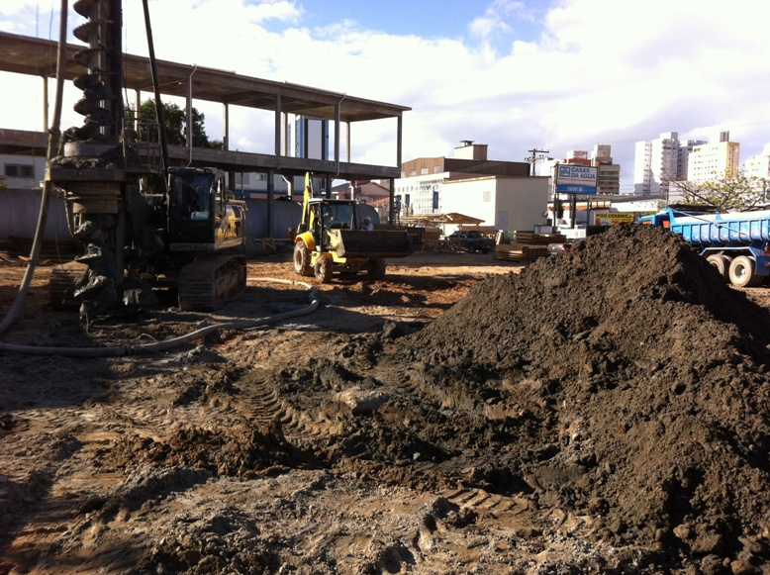
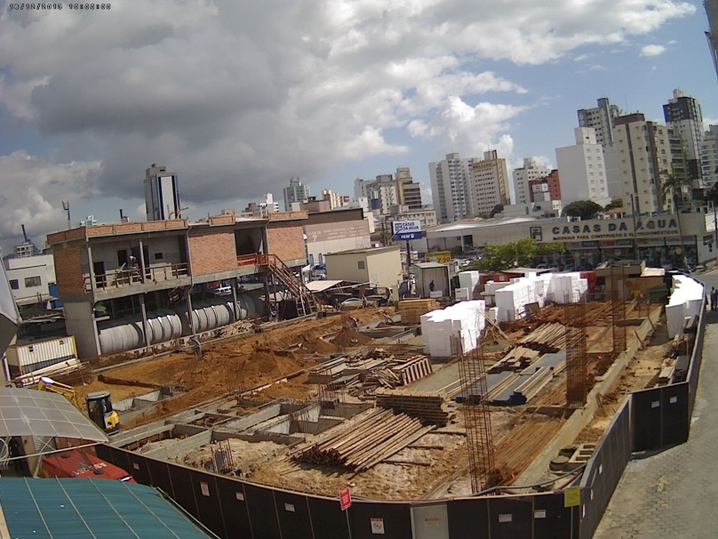
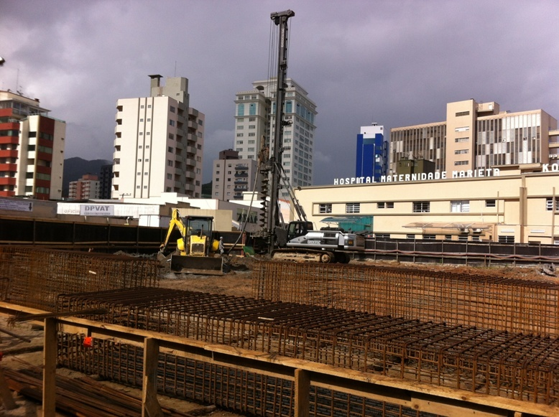
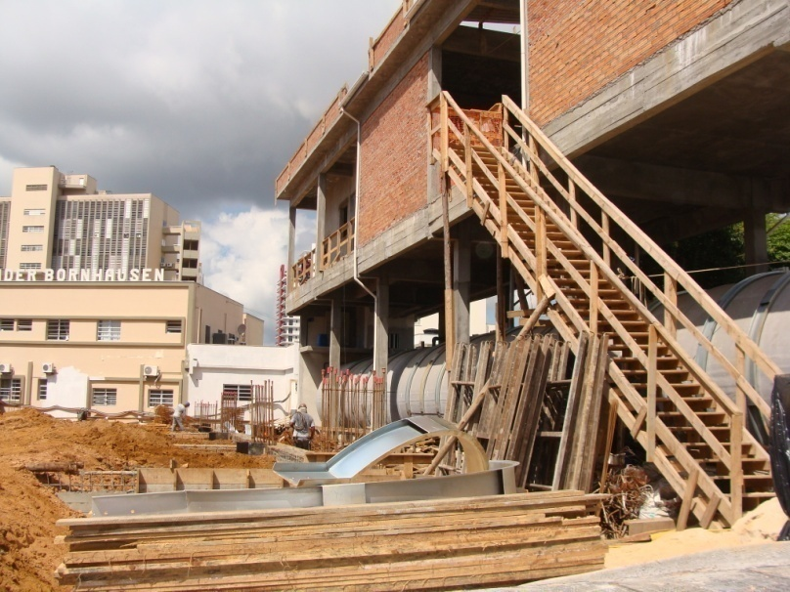
SETEMBRO
DEZEMBRO
HOSPITAL MARIETA KONDER BORNHAUSEN
- 19 meses para execução da obra
- 16% executado

Slide 43
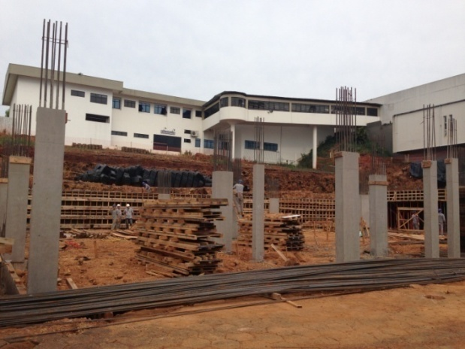
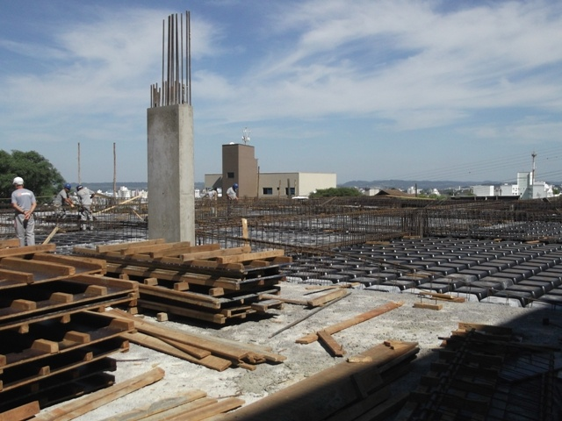
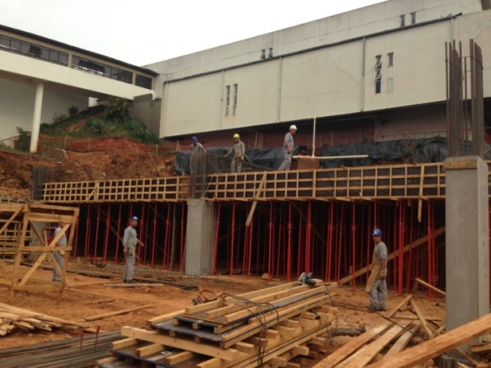
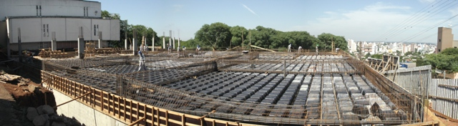
JULHO
DEZEMBRO
HOSPITAL REGIONAL DO OESTE
24 meses para execução da obra
- 8% executado

Slide 44
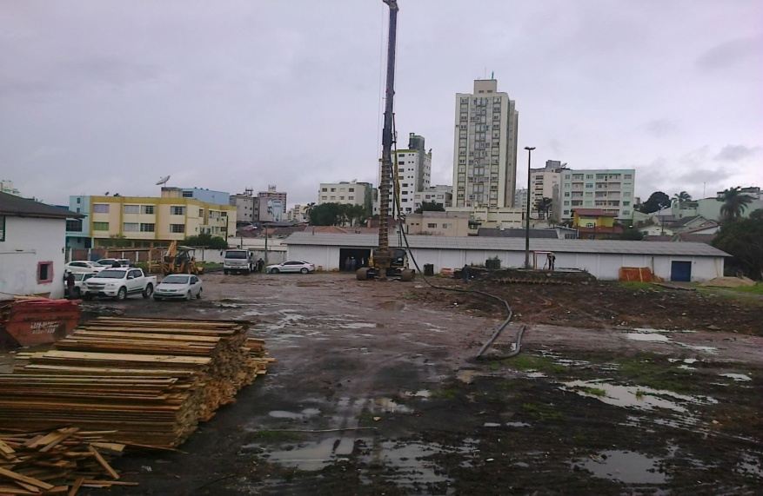
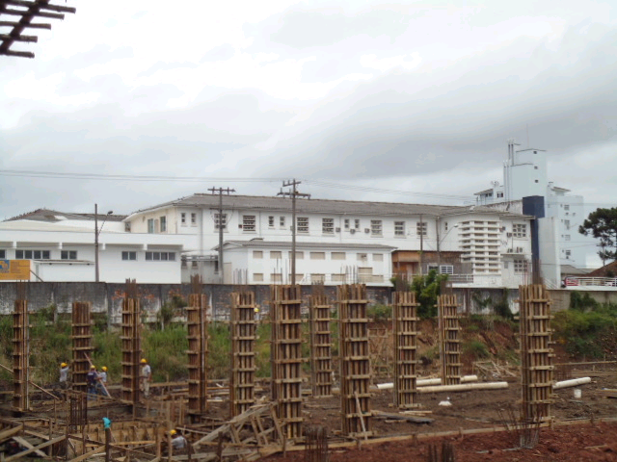
JULHO
JANEIRO
HOSPITAL GERAL E MATERNIDADE TEREZA RAMOS
- 24 meses para execução da obra
- 13% executado

Slide 45
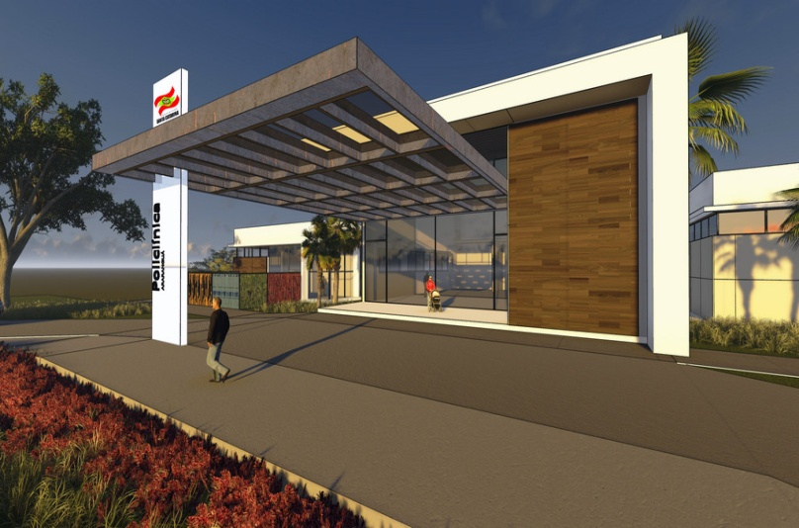
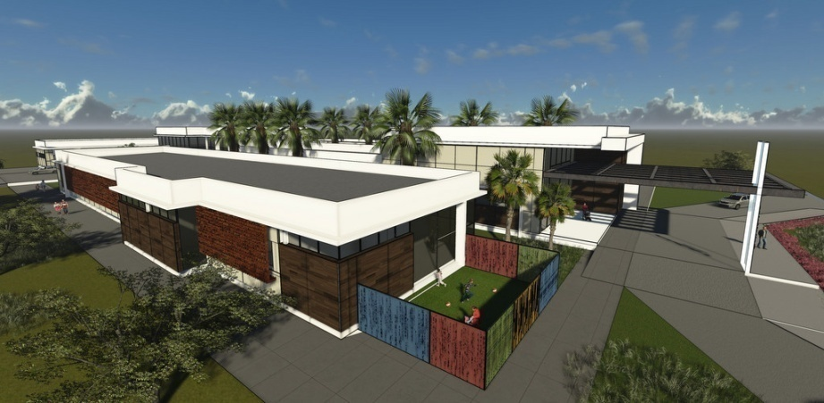
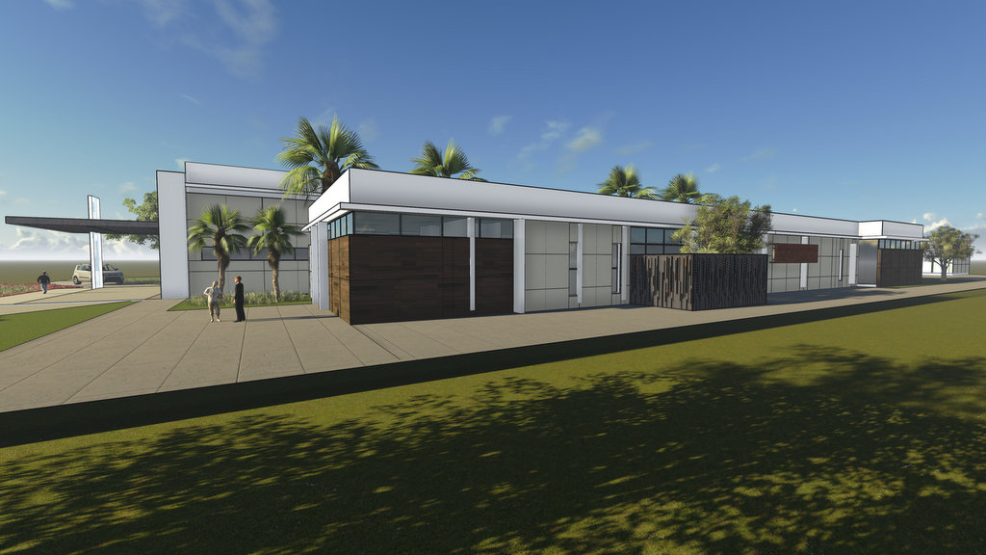
PROJETO PARA AS POLICLÍNICAS

Slide 46
16 ESPECIALIDADES
NEUROLOGIA
PROCTOLOGIA
GASTROENTEROLOGIA
OTORRINOLARINGOLOGIA
DERMATOLOGIA
CARDIOLOGIA
MASTOLOGIA
OFTALMOLOGIA
CIRURGIA GERAL
NEFROLOGIA
CIRURGIA VASCULAR
UROLOGIA
ENDOCRINOLOGIA
ORTOPEDIA
ENDOCRINOLOGIA INFANTIL
NEUROLOGIA INFANTIL

Slide 47
SUPERINTENDÊNCIA DE SERVIÇOS ESPECIALIZADOS E REGULAÇÃO

Slide 48
MÉDIA E ALTA COMPLEXIDADE x PROGRAMAÇÃO ANUAL DE SAÚDE
OBJETIVO GERAL
Ampliar o acesso da população aos serviços de média e alta complexidade e promover qualidade, a integralidade, a equidade e a humanização na atenção à saúde.
DIRETRIZ
Ampliação do acesso e aperfeiçoamento da assistência ambulatorial e hospitalar especializada
3º QUADRIMESTRE 2013

Slide 49
MÉDIA E ALTA COMPLEXIDADE x PROGRAMAÇÃO ANUAL DE SAÚDE
OBJETIVO ESPECÍFICO
Ampliar a oferta de consultas especializadas, cirurgias eletivas e exames especializados com a elaboração e cumprimento de protocolo de acesso de forma regionalizada
AÇÃO | META | INDICADOR | 1º QUAD. | 2º QUAD. | 3º QUAD. | TOTAL 2013
Realizar a manutenção das ações específicas da campanha de cirurgia nas especialidades de cirurgia geral, otorrinolaringologia, ortopedia e oftalmologia. | 20 mil cirurgias | Nº de cirurgias realizadas | 8.021 | 12..047 | 12..341 | 32.409
Ampliar a oferta de consultas especializadas realizadas nos Hospitais próprios nas Centrais de Marcação de Consultas e Exames. | 10 especialidades | Nº de especialidades reguladas | 11 | 15 | 02 | 27
Ampliar a oferta de métodos diagnósticos especializados realizados nos Hospitais próprios nas Centrais de Marcação de Consultas e Exames. | 05 tipos de métodos diagnósticos | Nº de exames especializados regulados | 01 | 03 | 0 | 04
3º QUADRIMESTRE 2013

Slide 50
MÉDIA E ALTA COMPLEXIDADE x PROGRAMAÇÃO ANUAL DE SAÚDE
DIRETRIZ
Implantação e/ou implementação de atendimento pré-hospitalar móvel e fixo e qualificação das portas de entrada das unidades de urgência e emergência
OBJETIVO ESPECÍFICO
Ampliar o número de UPAS nos municípios ou regiões de saúde de forma solidária e regionalizada para a população acima de 50.000 habitantes
Ação | Meta | Indicador | 1º QUAD. | 2º QUAD. | 3º QUAD. | TOTAL 2013
Acompanhar o cumprimento dos prazos para a instalação das UPAS no Estado. | 07 UPAS | Nº de UPAS acompanhadas | 07 | 07 | 08 | 08
3º QUADRIMESTRE 2013

Slide 51

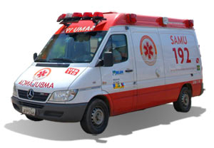
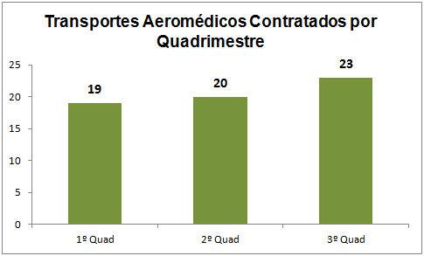
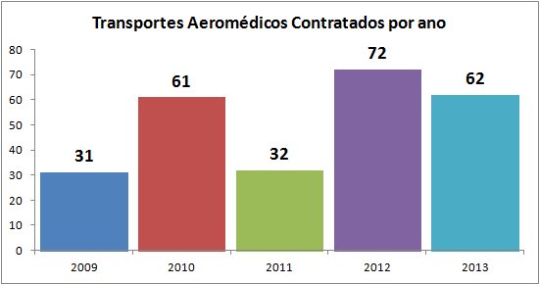
SERVIÇO DE ATENDIMENTO MÓVEL DE URGÊNCIA - SAMU
Realizar serviço aeromédico conforme demanda.
Meta: 100% das solicitações
3º QUADRIMESTRE 2013
Notes:
51

Slide 52
SAMU – Chamadas Recebidas
3º Quad. Tipo | Set | Out | Nov | Dez | Total 3º Q
Com envio de Unidades | 13.802 | 14.562 | 14.769 | 14694 | 57.827
Orientação Médica | 12.342 | 12.642 | 12.958 | 13.871 | 51.813
Trotes | 8.163 | 10.165 | 9.013 | 8.674 | 36.015
Saídas sem atendimentos | 754 | 741 | 790 | 886 | 3.171
Total chamadas recebidas | 35.061 | 38.110 | 37.530 | 38.125 | 148.826
Acumulado 2013 Tipo | 1º Quad. | 2ºQuad. | 3º Quad. | Total 2013 | 2013 (%)
Com envio de Unidades | 49.972 | 53.744 | 57.827 | 161.543 | 37,58%
Orientação Médica | 48.907 | 52.520 | 51.813 | 153.240 | 35,65%
Trotes | 34.141 | 35.306 | 36.015 | 105.462 | 24,53%
Saídas sem atendimentos | 135 | 6.335 | 3.171 | 9.641 | 2,24%
Total chamadas recebidas | 133.155 | 147.905 | 148.826 | 429.886 | 100,00%
3º QUADRIMESTRE 2013

Slide 53
Ações para diminuição dos TROTES ao SAMU 192
Implantação do Projeto Educa SAMU;
Objetivo: Aproximar o SAMU da comunidade e explicar à criança a importância dos serviços do SAMU e os riscos oferecidos pelos trotes;
Realizado no ano de 2013 nas 08 macrorregiões do Estado de Santa Catarina;
Apresentado aos diretores de escolas públicas e privadas buscando parceria entre profissionais Educadoras do SAMU e equipe pedagógica;
Aplicado por meio de visita das educadoras do SAMU nas unidades de ensino com realização de atividades educativas sobre o funcionamento do SAMU com foco principal na redução dos índices de trotes telefônicos para o número 192.

Slide 54
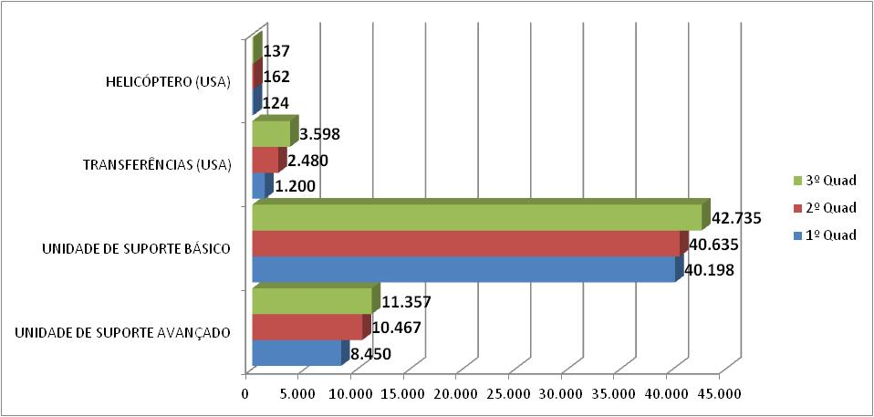
SAMU- Atendimento por tipo de Unidade
Tipo | 1º Quad | 2º Quad. | 3º Quad | Total 2013 | 2013 (%).
Unidade de Suporte Avançado | 8.450 | 10.467 | 11.357 | 30.274 | 18,74%
Unidade de Suporte Básico | 40.198 | 40.635 | 42.735 | 123.568 | 76,49%
Transferências (USA) | 1.200 | 2.480 | 3.598 | 7.278 | 4,51%
Helicóptero (USA) | 124 | 162 | 137 | 423 | 0,26%
Total / Mês | 97.679 | 103.784 | 106.042 | 161.543 | 100,00%
3º QUADRIMESTRE 2013

Slide 55

Doações efetivas de múltiplos órgãos
Santa Catarina continua
Histórico das doações efetivas de múltiplos órgãos
3º QUADRIMESTRE 2013
4º TRIMESTRE 2011
Notes:
55
55

Slide 56
Doações efetivas de tecido ocular em 2013
Histórico das doações efetivas de tecido ocular
3º QUADRIMESTRE 2013
4º TRIMESTRE 2011
Notes:
56
56

Slide 57
Transplantes Realizados em 2013
Histórico dos Transplantes no Estado
3º QUADRIMESTRE 2013

Slide 58
Cursos e Capacitações de profissionais
519 profissionais dos principais hospitais do estado treinados em 2013
3º QUADRIMESTRE 2013
4º TRIMESTRE 2011
Notes:
58
58

Slide 59
MÉDIA E ALTA COMPLEXIDADE x PROGRAMAÇÃO ANUAL DE SAÚDE
OBJETIVO GERAL
Ampliar o acesso da população aos serviços de média e alta complexidade e promover qualidade, a integralidade, a equidade e a humanização na atenção à saúde.
DIRETRIZ
Ampliação do acesso e aperfeiçoamento da assistência ambulatorial e hospitalar especializada
3º QUADRIMESTRE 2013
Notes:
59

Slide 60
MÉDIA E ALTA COMPLEXIDADE x PROGRAMAÇÃO ANUAL DE SAÚDE
OBJETIVO ESPECÍFICO
Ampliar a oferta de consultas especializadas, cirurgias eletivas e exames especializados com a elaboração e cumprimento de protocolos de acesso de forma
Ação | Meta | Indicador | 1º Quad. | 2º Quad. | 3º Quad. | Total do Indicador 2013
Ampliar a oferta de consultas especializadas realizadas nos Hospitais próprios nas Centrais de Marcação de Consultas e Exames. | 10 especialidades | Nº de especialidades reguladas | 11 | 15 | 02 | 27
Ampliar a oferta de métodos diagnósticos especializados realizados nos Hospitais próprios nas Centrais de Marcação de Consultas e Exames. | 05 tipos de métodos diagnósticos. | Nº de exames especializados regulados | 01 | 03 | 0 | 04
3º QUADRIMESTRE 2013
Notes:
60

Slide 61
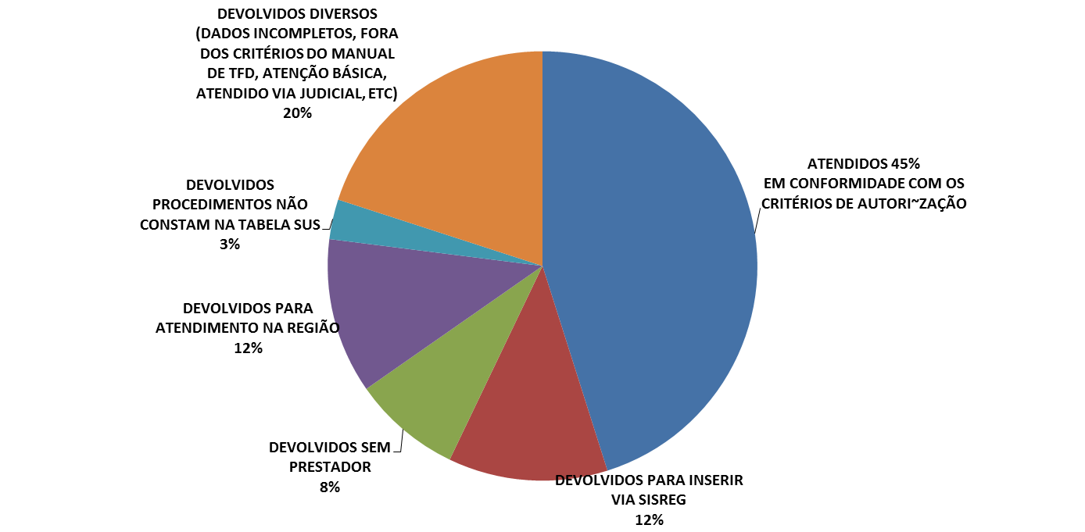
Ação | Meta | Indicador | 1º Quad. | 2º Quad. | 3º Quad. | Total 2013
Realizar Tratamento Fora do Domicílio (TFD) | 100% da necessidade em conformidade com os critérios de autorização | Nº de solicitações atendidas/nº de solicitações encaminhadas X100 | 48% | 42% | 45,35% | 45,11%
3º QUADRIMESTRE 2013
Notes:
61

Slide 62
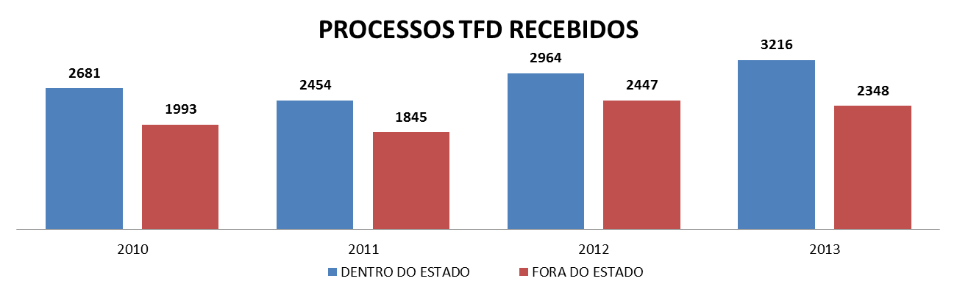
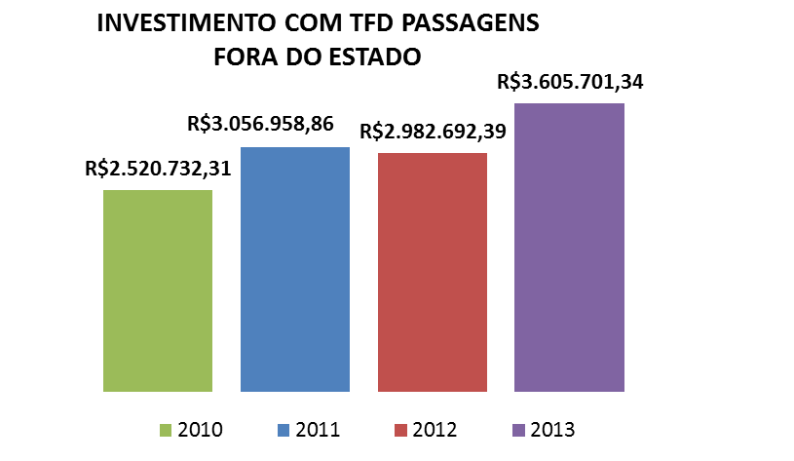
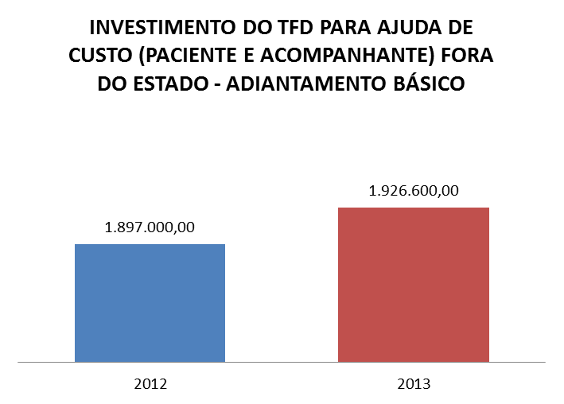
3º QUADRIMESTRE 2013
Notes:
62

Slide 63

Notes:
63

Slide 64
MÉDIA E ALTA COMPLEXIDADE x PROGRAMAÇÃO ANUAL DE SAÚDE
OBJETIVO GERAL
Ampliar o acesso da população aos serviços de média e alta complexidade e promover qualidade, a integralidade, a equidade e a humanização na atenção à saúde.
DIRETRIZ
Ampliação do acesso a leitos em Unidades intensivas aos pacientes críticos
3º QUADRIMESTRE 2013
Notes:
64

Slide 65
MÉDIA E ALTA COMPLEXIDADE x PROGRAMAÇÃO ANUAL DE SAÚDE
OBJETIVO ESPECÍFICO
Habilitar novos leitos de UTI/SUS
Ação | Meta | Indicador | 1º Quad. | 2º Quad. | 3º Quad. | TOTAL 2013
Habilitar leitos de UTI adulto. | 20 leitos | Nº de leitos | 16 | 12 | 0 | 28
3º QUADRIMESTRE 2013

Slide 66
MÉDIA E ALTA COMPLEXIDADE x PROGRAMAÇÃO ANUAL DE SAÚDE
OBJETIVO GERAL
Fortalecer a gestão do SUS nas esferas de governo estadual e municipal
DIRETRIZ
Qualificar o acesso aos serviços de Atenção Básica, Média e Alta Complexidade.
3º QUADRIMESTRE 2013
Notes:
66

Slide 67
MÉDIA E ALTA COMPLEXIDADE x PROGRAMAÇÃO ANUAL DE SAÚDE
OBJETIVO ESPECÍFICO
Implementar a política Estadual de regulação de atenção à saúde
Ação | Meta | Indicador | 1º Quad. | 2º Quad. | 3º Quad. | TOTAL 2013
Ampliar a cobertura eletrocardiograma para os municípios de SC | 7% | Nº de municípios com eletrocardiograma / Nº total de municípios X100 | 34,37% | 6% | 0 | 40,37%
Ampliar a rede de dermatoscópia no Estado | 40 aparelhos instalados | Nº de aparelhos instalados | 04 | 08 | 3 | 15
Ampliar a oferta de modalidades de exames com serviço de telemedicina em Hospitais Próprios | 06 novas modalidades | Nº de modalidades ampliadas | 0 | 0 | 3 | 3
3º QUADRIMESTRE 2013
Notes:
67

Slide 68
MÉDIA E ALTA COMPLEXIDADE x PROGRAMAÇÃO ANUAL DE SAÚDE
OBJETIVO GERAL
Ampliar o acesso da população aos serviços de média e alta complexidade e promover qualidade, a integralidade, a equidade e a humanização na atenção à saúde.
DIRETRIZ
Aperfeiçoamento e ampliação a segmentos populacionais específicos e/ou vulneráveis
3º QUADRIMESTRE 2013
Notes:
68

Slide 69
OBJETIVO ESPECÍFICO
Ampliar e aperfeiçoar o acesso aos serviços de saúde e de reabilitação física, auditiva, intelectual e visual, às órteses e próteses às pessoas com deficiência.
Ação | Meta | Indicador | 1º Quad. | 2º Quad. | 3º Quad. | TOTAL 2013
Realizar cursos de capacitação para gestores Municipais, prestadores e regionais de Saúde em Saúde Auditiva. | 06 | Nº de cursos realizados | 04 | 06 | 01 | 11
Realizar cursos de capacitação para gestores Municipais, e regionais de Saúde em Saúde Visual. | 01 | Nº de cursos realizados | 0 | 0 | 01 | 01
Realizar cursos de capacitação para profissionais da Rede Básica e Hospitais próprios em Ostomizados.. | 04 | Nº de cursos realizados | 0 | 02 | 02 | 04
Reproduzir material ilustrativo - orientações e educativos – Ostomizados. | 10.000 exemplares | Nº de exemplares reduzidos | 0 | 10.000 | 0 | 10.000
Reproduzir material ilustrativo - orientações e educativos - Saúde Auditiva e Implante Coclear. | 20.000 | Nº de exemplares reduzidos | 0 | 20.000 | 0 | 20.000
3º QUADRIMESTRE 2013

Slide 70
MÉDIA E ALTA COMPLEXIDADE x PROGRAMAÇÃO ANUAL DE SAÚDE
OBJETIVO ESPECÍFICO
Ampliar e aperfeiçoar o acesso aos serviços de saúde e de reabilitação física, auditiva, intelectual e visual, às órteses e próteses às pessoas com deficiência
Ação | Meta | Indicador | 1º Quad. | 2º Quad. | 3º Quad. | Total
Descentralizar os pontos de Atenção para ampliação e garantia do acesso as Pessoas com Deficiência | 03 | Habilitar serviços no Estado conforme portarias da RAD | 00 | 02 | 04 | 06
Discutir a Implantação e Construir o Plano de Ação da RAD nas Regiões de Saúde | 06 | Aprovar o Plano de Ação na CIR | 01 | 02 | 03 | 06
3º QUADRIMESTRE 2013

Slide 71
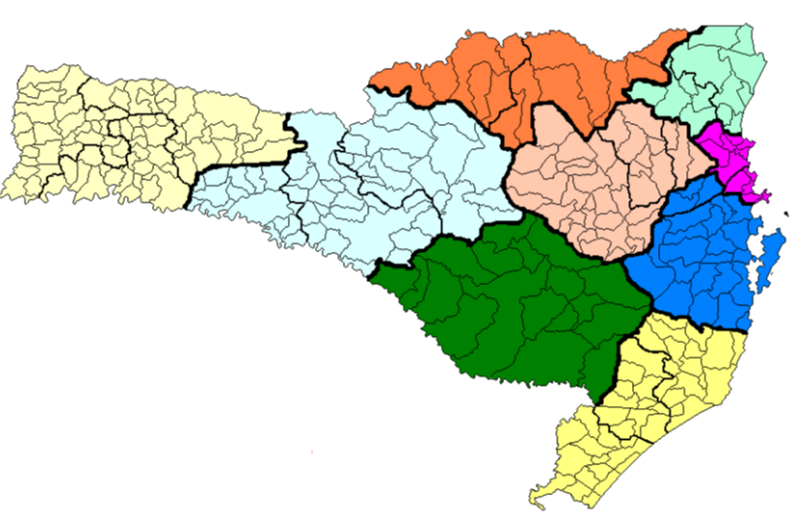
MAPA DA RAD ESTADUAL
CER E OFICINAS ORTOPÉDICAS HABILITADOS E PREVISTOS
CER habilitado
CER previsto
Oficina habilitada
Oficina prevista
3º QUADRIMESTRE 2013

Slide 72
PRODUÇÃO DO CENTRO DE INFORMAÇÕES TOXICOLÓGICAS DE SANTA CATARINA, 2013
ATIVIDADE | 1º quadrimestre | 2º quadrimestre | 3º quadrimestre | TOTAL
Atendimento de casos humanos, animais e informações | 4.564 | 2.793 | 4.404 | 11.761
Acompanhamento dos casos (X3) | 13.692 | 8.379 | 13.212 | 35.283
Atividades educativas | 74 | 70 | 65 | 209
TOTAL | 18.330 | 11.242 | 17.681 | 47.253
3º QUADRIMESTRE 2013

Slide 73
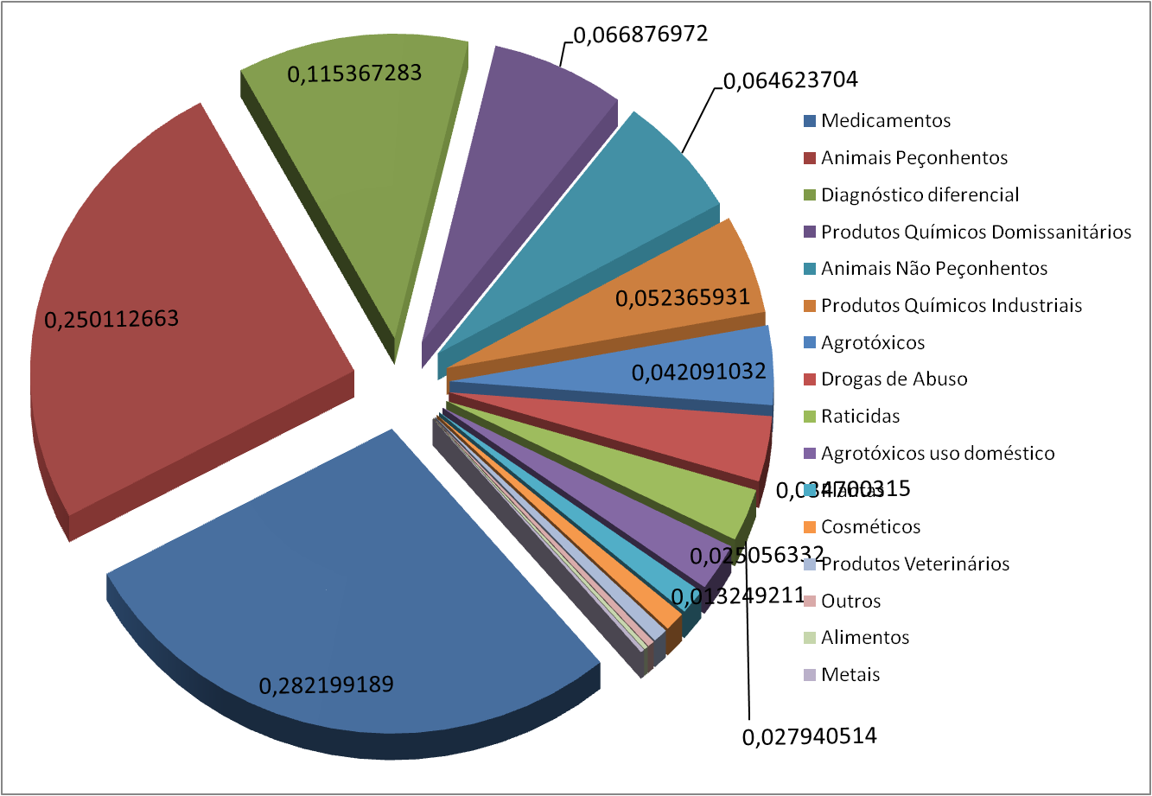
INTOXICAÇÕES POR GRUPO DE AGENTES TÓXICOS
Total de intoxicações: 11.761
3º QUADRIMESTRE 2013

Slide 74
Produção do Instituto de Anatomia Patológica (IAP) e do Serviço de Verificação de Óbitos (SVO) de Santa Catarina
ATIVIDADE | 1º QUAD. | 2º QUAD. | 3º QUAD. | TOTAL
Necropsias realizadas (adultos, crianças e fetos acima de 500g) | 257 | 322 | 303 | 882
Exames Anatomo-patológicos | 6.406 | 4.253 | 7.690 | 18.349
Exames Citopatológicos (preventivos de câncer de colo de útero) | 4.687 | 5.465 | 5.096 | 15.248
3º QUADRIMESTRE 2013

Slide 75
SUPERINTENDÊNCIA DE VIGILÂNCIA EM SAÚDE

Slide 76
VIGILÂNCIA SANITÁRIA x PROGRAMAÇÃO ANUAL DE SAÚDE
OBJETIVO GERAL
Prevenir e controlar doenças e agravos de riscos à saúde da população decorrentes da produção e do consumo de bens e serviços.
DIRETRIZ
Prevenção e controle de riscos à saúde decorrentes da produção e do consumo de bens e serviços
3º QUADRIMESTRE 2013

Slide 77
VIGILÂNCIA SANITÁRIA x PROGRAMAÇÃO ANUAL DE SAÚDE
OBJETIVO ESPECÍFICO
Cumprir o Plano de Ação da Vigilância Sanitária, com descentralização para as 09 Macrorregiões de Saúde
AÇÃO | META | Indicador | 3º
Monitorar, Gerenciar e Investigar as Notificações no Sistema NOTIVISA através da adoção das medidas sanitárias cabíveis. | 100% | Nº de notificações monitoradas e eventos adversos investigados / nº de notificações do sistema NOTIVISA x100 | 90%
Monitorar as ações de Farmacovigilância e Tecnovigilância nas empresas detentoras de registro. | 80% | Nº empresas monitoradas / nº empresas detentoras de registro de medicamentos x 100 | 30%
3º QUADRIMESTRE 2013

Slide 78
VIGILÂNCIA SANITÁRIA x PROGRAMAÇÃO ANUAL DE SAÚDE
OBJETIVO ESPECÍFICO
Cumprir o Plano de Ação da Vigilância Sanitária, com descentralização para as 09 Macrorregiões de Saúde
AÇÃO | META | Indicador | 3º
Inspecionar indústrias de alimentos | 30% dos estabelecimentos programados | Nº indústrias inspecionadas/nº de indústrias programadasX100 | 15,5%
Monitorar resíduos de agrotóxicos em hortifrutigranjeiros | 100% dos alimentos programados no PARA | Nº de alimentos monitorados/nº de alimentos programados X100 | 75%
Inspecionar indústrias de produtos saneantes,cosméticos e produtos para saúde, inclusive Certificação de Boas Práticas | 100% dos estabelecimentos programados | Nº de inspeções realizadas/nº de inspeções programadasX100 | 53,33%
Inspeções indústrias de medicamentos, inclusive para Certificação de Boas Práticas, farmácias de manipulação e outros estabelecimentos da cadeia farmacêutica. | 100% dos estabelecimentos programados | Nº farmácias inspecionadas/nº de farmácias programadas X 100 | 16%
3º QUADRIMESTRE 2013

Slide 79
VIGILÂNCIA SANITÁRIA x PROGRAMAÇÃO ANUAL DE SAÚDE
OBJETIVO ESPECÍFICO
Cumprir o Plano de Ação da Vigilância Sanitária, com descentralização para as 09 Macrorregiões de Saúde
AÇÃO | META | Indicador | 3º
Inspecionar estabelecimentos de interesse da saúde (presídios, ILPIs, etc.). | 100% dos estabelecimentos programados | Nº estabelecimentos inspecionados/nº estabelecimentos solicitados X 100 | 22%
Inspecionar estabelecimentos de saúde (hospitais, clínicas, etc.). | 100% dos estabelecimentos programados | Nº estabelecimentos inspecionados/nº estabelecimentos programado X 100 | 41,98%
Inspecionar programas especiais dos serviços de saúde (hemodiálise; hemoterapia; BCTG; laboratórios). | 100% de serviços programados | Nº serviços inspecionados/nº serviços programado X 100 | 33,25%
Monitoramento de água de diálise. (Aguardando ativação do laboratório do LACEN) | 100% de serviços programados | Nº de coletas/ Nº de Clínicas | -
3º QUADRIMESTRE 2013

Slide 80
VIGILÂNCIA SANITÁRIA x PROGRAMAÇÃO ANUAL DE SAÚDE
DIRETRIZ
ESTRUTURAÇÃO E AMPLIAÇÃO DA SAÚDE DO TRABALHADOR
OBJETIVO ESPECÍFICO
Cumprir o Plano de Ações da Vigilância em saúde do Trabalhador (VISAT) com apoio dos CEREST
AÇÕES PLANEJADAS E REALIZADAS NOS 1° E 2° QUADRIMESTRES
Capacitações dos CEREST e VISAS nas áreas: Radiações Ionizantes, Vigilância em Saúde do Trabalhador, Postos de Combustíveis, Construção Civil, Agroindústria, Portaria 104/2011, Formação do Controle Social e Planejamento Anual. Inspeções em Postos de Combustíveis, Inspeções de Urgência e Situações Especiais e em Serviços de Radioterapia, Medicina Nuclear e Radiologia Intervencionista.
AÇÃO | META | Indicador | 3º
Manter parceria com o Instituto Federal da Bahia para implantar o sistema estadual de gerenciamento de riscos em radiações ionizantes e capacitar a rede SUS. | Controlar os riscos de radiação ionizante em 40 municípios com fontes de radiação ionizantes em SC | Número de municípios com sistema implantado | 1
Implantar o Sistema de Informação para a GESAT | Desenvolver o sistema de informações para as ações de ST, com ênfase nas ações de VISAT | Sistema desenvolvido e em funcionamento | 100%
Realizar Seminário com proprietários de serviços de Hemodinâmica, Radioterapia e Medicina Nuclear de SC. | Realizar seminário com 100 participantes, para informação das regulamentações efetivadas nesta área no Estado | Seminário realizado | 1
3º QUADRIMESTRE 2013

Slide 81
VIGILÂNCIA SANITÁRIA x PROGRAMAÇÃO ANUAL DE SAÚDE
OBJETIVO ESPECÍFICO
Cumprir o Plano de Ações da Vigilância em saúde do Trabalhador (VISAT) com apoio dos CEREST
AÇÃO | META | Indicador | 3º
Incentivar a participação do controle social nas ações de saúde do trabalhador | Realizar seminário para incentivar a formação de Comissão Intersetorial de saúde do Trabalhador - CIST nos municípios | Seminário realizado | 1
Participar do Projeto de Vigilância em Saúde de Populações Expostas aos Agrotóxicos | Elaborar o Projeto de Vigilância em Saúde de Populações Expostas aos Agrotóxicos em parceria com outras áreas da SES e órgãos de interesse | Projeto elaborado e implantado | 25%
Realizar inspeções de urgência e situações especiais | Atender 100% das ações de vigilância em ST solicitadas por outros órgãos | Ações realizadas | 5
3º QUADRIMESTRE 2013

Slide 82
VIGILÂNCIA SANITÁRIA x PROGRAMAÇÃO ANUAL DE SAÚDE
DIRETRIZ:
AMPLIAÇÃO E APERFEIÇOAMENTO DA PARTICIPAÇÃO DO SETOR SAÚDE PARA A PROMOÇÃO DE AMBIENTE SAUDÁVEL E SUSTENTÁVEL E DO ACESSO AO SANEAMENTO BÁSICO AMBIENTAL (DRENAGEM PLUVIAL URBANA, ABASTECIMENTO DE ÁGUA POTÁVEL, COLETA E TRATAMENTO DE RESÍDUOS SÓLIDOS E EFLUENTES).
OBJETIVO GERAL:
REDUZIR OS RISCOS DECORRENTES DE FATORES AMBIENTAIS E ANTROPOGÊNICOS QUE CONTRIBUEM PARA A OCORRÊNCIA DE PROBLEMAS DE SAÚDE NA POPULAÇÃO
OBJETIVO ESPECÍFICO: Monitorar a vigilância da qualidade da água dos municípios
AÇÃO | META | INDICADOR | 3º
Monitorar/Avaliar/Supervisionar o acesso e o risco sanitário decorrente da qualidade da água distribuída à população, quanto aos parâmetros E. coli, Flúor, Cloro, Coliformes totais, Turbidez através do SISAGUA | 295 municípios | N° de municípios monitorados | 275
Inspecionar Estações de Tratamento de Água nos municípios | 05 ETAs | Nº de ETAs inspecionados | 02
OBJETIVO ESPECÍFICO: Elaborar e implantar o plano estadual regionalizado para atuar na promoção da saúde, na prevenção de risco em situações de desastres
AÇÃO | META | Indicador | 3º
Participar de ações de prevenção de agravos e mitigação dos riscos em situações de calamidades e desastres | Nº de desastres ocorridos | Nº de participações em situações de calamidades e desastres ocorridos | 02
3º QUADRIMESTRE 2013

Slide 83
VIGILÂNCIA SANITÁRIA x PROGRAMAÇÃO ANUAL DE SAÚDE
OBJETIVO ESPECÍFICO: Reduzir o Risco de Agravos/Doenças decorrentes do saneamento ambiental
AÇÃO | META | Indicador | 3º
Realizar o monitoramento ambiental do Vibrio cholerae nas áreas portuárias de SC | 05 áreas portuárias de SC | Nº de áreas portuárias monitoradas para Vibrio cholerae | 03
Ampliar o monitoramento ambiental do Vibrio cholerae para o esgoto sanitário dos aeroportos de trânsito internacional. | 02 Aeroportos (Hercílio Luz e Navegantes) | Nº de Aeroportos monitorados | 01
OBJETIVO ESPECÍFICO: Adequar os serviços de saúde à legislação vigente relativa ao gerenciamento dos resíduos dos serviços de saúde
AÇÃO | META | Indicador | 3º
Coordenar a implantação e implementação do monitoramento (avaliação e inspeção) do Programa de Gerenciamento de Resíduos de Serviços de Saúde (PGRSS) junto às Vigilâncias Sanitárias nos municípios. | 50 municípios | Nº de Municípios que realizaram a avaliação e a inspeção em PGRSS | 15
Realizar capacitação para a implantação do programa de gerenciamento de resíduos de serviços de saúde. | 01 capacitação | Nº de capacitações realizadas | 01
3º QUADRIMESTRE 2013

Slide 84
VIGILÂNCIA SANITÁRIA
AVALIAÇÕES DOS PROJETOS BÁSICOS DE ARQUITETURA DE
ESTABELECIMENTOS DE SAÚDE DE ALTA COMPLEXIDADE
3º QUADRIMESTRE 2013
Notes:
84
84

Slide 85

Exames realizados pelo LACEN : Marcadores de Hepatite, HIV, Genotipagem do HIV e das Hepatite B e C, Meningite, Coqueluche, Pesquisa de Clamídia, Fungos, Rubéola, Toxoplasmose, Sarampo, Dengue, H1N1, CD4/CD8 e Carga viral do HIV, Leptospirose, Hanseníase, Malária, Chagas, Leishmaniose, Tuberculose e Teste do Pezinho.
Exames realizados – LACEN
1º Quadrimestre | 2º Quadrimestre | 3º Quadrimestre | TOTAL 2013
253.382 | 257.240 | 231.787 | 742.409
3º QUADRIMESTRE 2013

Slide 86
NÚMERO DE EXAMES REALIZADOS PELOS LABORATÓRIOS REGIONAIS E MICRORREGIONAIS
LOCAIS | CHAPECO | JOINVILLE | CRICIÚMA | LAGES | JOAÇABA | SÃO MIGUEL DO OESTE | CANOINHAS | TOTAL
1º QUADRIMESTRE | 5.389 | 2.054 | 7.466 | 2.973 | 13.335 | 1.396 | 2.289 | 34.902
2º QUADRIMESTRE | 673 | 3.119 | 11.471 | 8.183 | 18.029 | 1.609 | 3.783 | 46.867
3º QUADRIMESTRE | 8.088 | 2.232 | 11.202 | 4.126 | 15.817 | 1.210 | 3.085 | 45.760
TOTAL GERAL ANO 2013 | 14.150 | 7.405 | 30.139 | 15.282 | 47.181 | 4.215 | 9.157 | 127.529
3º QUADRIMESTRE 2013

Slide 87
PRODUTOS E MEIO AMBIENTE - EXAMES REALIZADOS
EXAMES | QUANTIDADE 1º QUADRIMESTRE | QUANTIDADE 2º QUADRIMESTRE | QUANTIDADE 3º QUADRIMESTRE | TOTAL 2013
Água para consumo humano | 11.093 | 13.780 | 12.877 | 37.750
Produtos (Alimentos e Medicamentos) | 67 | 73 | 822 | 962
TOTAL GERAL | 11.160 | 13.853 | 13.699 | 38.712
3º QUADRIMESTRE 2013
2º TRIMESTRE 2011

Slide 88

PROGRAMA | AÇÕES | DENOMINAÇÃO DA AÇÃO | RESULTADO ESPERADO | AÇÕES REALIZADAS NO 3º QUADRIMESTRE
0440 | 11478 | AÇÕES JUDICIAIS MEDICAMENTOS | Medicamento | 16.377 demandas judiciais cumpridas
 | 11200 | Componente Especializado Assistência Farmacêutica | Medicamento | 96.260 pacientes atendidos
3º QUADRIMESTRE 2013
Notes:
88
88
88

Slide 89
OBJETIVO ESPECÍFICO
Reduzir demanda judicial de medicamentos
AÇÃO | META | Indicador | 1º | 2º | 3º
Participar em audiências de conciliação na Justiça Federal | 100% das audiências | Nº de participações nas audiências / nº de audiências de 2013 X100 | 33,33% | 33,33% | 33,33%
Cumprir as ações judiciais de medicamentos e insumos | 100% das ações | % de ações cumpridas | 30% | 30% | 30%
3º QUADRIMESTRE 2013

Slide 90
VIGILÂNCIA EM SAÚDE x PROGRAMAÇÃO ANUAL DE SAÚDE
OBJETIVO GERAL
Reduzir a morbimortalidade decorrente das doenças e agravos prevalentes, considerando o perfil epidemiológico de cada região e os grupos populacionais mais expostos .
DIRETRIZ
Vigilância, prevenção e controle de doenças transmissíveis e agravos não transmissíveis e inusitadas
3º QUADRIMESTRE 2013

Slide 91
VIGILÂNCIA EM SAÚDE x PROGRAMAÇÃO ANUAL DE SAÚDE
OBJETIVO ESPECÍFICO
Intensificar as ações de vigilância epidemiológica
AÇÃO | META | INDICADOR | 1º | 2º | 3º
Realizar busca ativa de casos de tracoma nos municípios endêmicos. | 42 municípios | Nº de municípios atendidos | 0 | 23 | 26
Curar casos novos de Hanseníase. | 87% | Nº de casos novos curados / casos novos diagnosticados X 100 | 66,8% | 76,4% | 84,2%
Curar casos novos de tuberculose pulmonar bacilífera | 78% | Nº de casos novos curados / casos novos diagnosticados X 100 | 76% | 76% | 76%
Monitorar as notificações de violência domestica/sexual e outras violências nos municípios acima de 50.000 habitantes. | 80% | N° de notificações monitoradas / nº de notificações em municípios acima de 50.000 habitantes X100 | 89.6% | 92.2% | 90.8%
Monitorar a homogeneidade da cobertura com a vacina tetravalente em crianças < 01 ano de idade em todo o estado de SC | 70% | Nº de municípios com cobertura de 95%/nº total de municípios X100 | 62,46% | 55,63 | 54,60
3º QUADRIMESTRE 2013

Slide 92
VIGILÂNCIA EM SAÚDE x PROGRAMAÇÃO ANUAL DE SAÚDE
OBJETIVO GERAL
Reduzir a morbimortalidade decorrente das doenças e agravos prevalentes, considerando o perfil epidemiológico de cada região e os grupos populacionais mais expostos .
DIRETRIZ
Vigilância, prevenção e controle de doenças transmissíveis e agravos não transmissíveis e inusitadas
3º QUADRIMESTRE 2013

Slide 93
VIGILÂNCIA EM SAÚDE x PROGRAMAÇÃO ANUAL DE SAÚDE
OBJETIVO ESPECÍFICO
Intensificar as ações de vigilância epidemiológica
AÇÃO | META | INDICADOR | 1º | 2º | 3º
Realizar busca ativa de casos de tracoma nos municípios endêmicos. | 42 municípios | Nº de municípios atendidos | 0 | 23 | 26
Curar casos novos de Hanseníase. | 87% | Nº de casos novos curados / casos novos diagnosticados X 100 | 66,8% | 76,4% | 84,2%
Curar casos novos de tuberculose pulmonar bacilífera | 78% | Nº de casos novos curados / casos novos diagnosticados X 100 | 76% | 76% | 76%
Monitorar as notificações de violência domestica/sexual e outras violências nos municípios acima de 50.000 habitantes. | 80% | N° de notificações monitoradas / nº de notificações em municípios acima de 50.000 habitantes X100 | 89.6% | 92.2% | 90.8%
Monitorar a homogeneidade da cobertura com a vacina tetravalente em crianças < 01 ano de idade em todo o estado de SC | 70% | Nº de municípios com cobertura de 95%/nº total de municípios X100 | 62,46% | 55,63 | 54,60
3º QUADRIMESTRE 2013

Slide 94
VIGILÂNCIA EM SAÚDE x PROGRAMAÇÃO ANUAL DE SAÚDE
OBJETIVO ESPECÍFICO
Eliminar a sífilis congênita
AÇÃO | META | INDICADOR | 1º | 2º | 3º
Monitorar o tratamento das gestantes notificadas com sífilis através do SINAN | 100% | Nº de tratamentos prescritos / Nº total de gestantes notificadas com sífilis X 100 | 83,6% | 81% | 80%
OBJETIVO ESPECÍFICO
Reduzir a incidência de AIDS em adultos
AÇÃO | META | INDICADOR | 1º | 2º | 3º
Monitorar a ampliação dos diagnósticos através de testes rápidos para HIV, hepatite B, hepatite C e Sífilis | 60% | Nº de unidades com testes rápidos implantados/ Nº total de unidades existentes (SAE, CTA e ambulatórios) X 100 | 13% | 87% | 87%
3º QUADRIMESTRE 2013

Slide 95
VIGILÂNCIA EM SAÚDE x PROGRAMAÇÃO ANUAL DE SAÚDE
OBJETIVO ESPECÍFICO
Eliminar a sífilis congênita
AÇÃO | META | INDICADOR | 1º | 2º | 3º
Monitorar o tratamento das gestantes notificadas com sífilis através do SINAN | 100% | Nº de tratamentos prescritos / Nº total de gestantes notificadas com sífilis X 100 | 83,6% | 81% | 80%
OBJETIVO ESPECÍFICO
Reduzir a incidência de AIDS em adultos
AÇÃO | META | INDICADOR | 1º | 2º | 3º
Monitorar a ampliação dos diagnósticos através de testes rápidos para HIV, hepatite B, hepatite C e Sífilis | 60% | Nº de unidades com testes rápidos implantados/ Nº total de unidades existentes (SAE, CTA e ambulatórios) X 100 | 13% | 87% | 87%
3º QUADRIMESTRE 2013

Slide 96

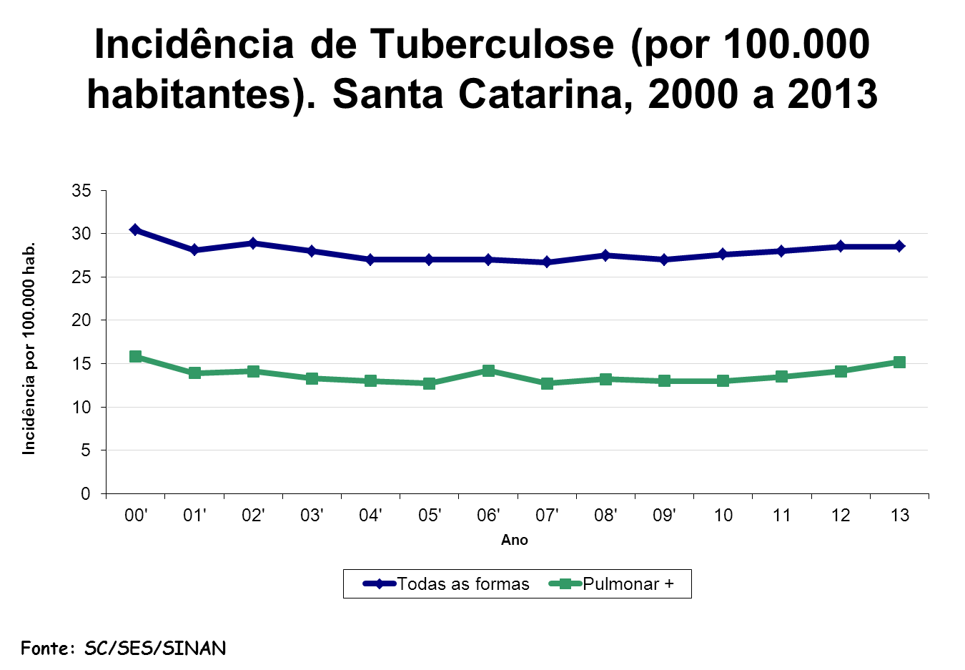
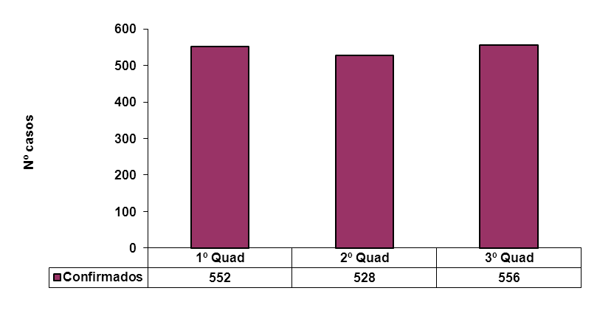
Casos novos de Tuberculose notificados e confirmados.
Santa Catarina, 2013
3º QUADRIMESTRE 2013

Slide 97
Casos novos de Hanseníase notificados e confirmados.
Santa Catarina, 2013
Fonte: SINAN/DIVE/SES/SC
3º QUADRIMESTRE 2013

Slide 98
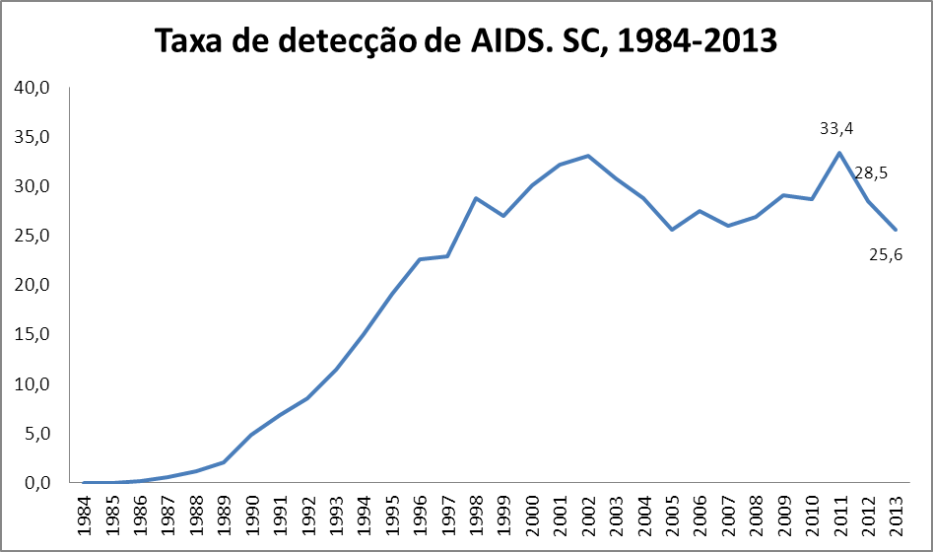
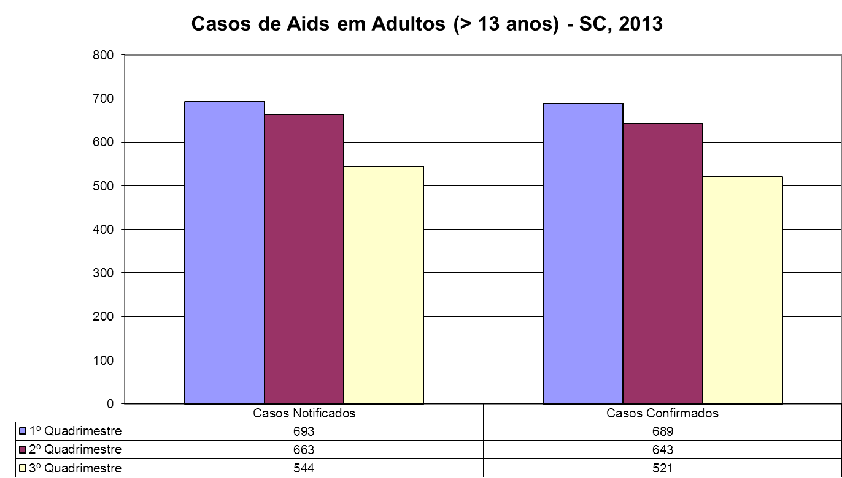
Fonte:GE-DST/AIDS/HV/SINAN/DIVE/SES
3º QUADRIMESTRE 2013

Slide 99
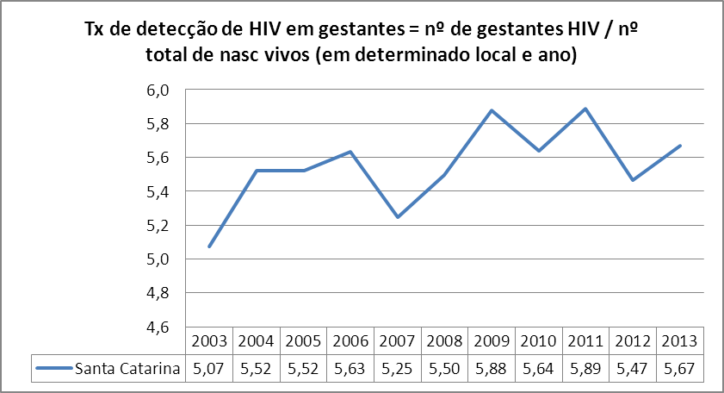
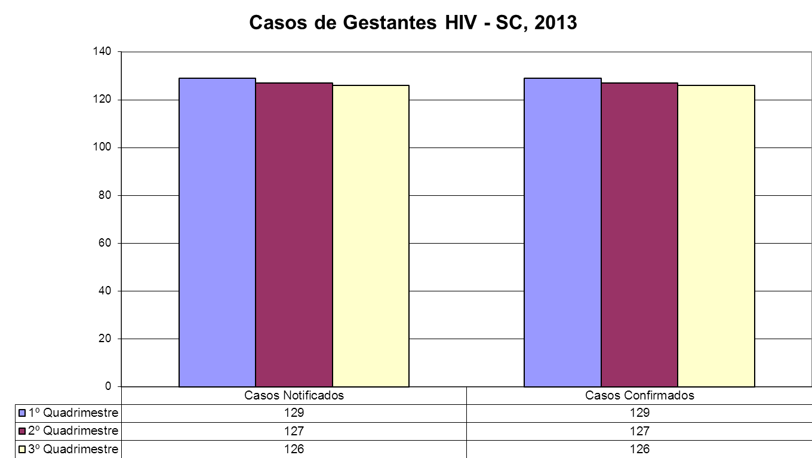
Fonte:GE-DST/AIDS/HV/SINAN/DIVE/SES
3º QUADRIMESTRE 2013

Slide 100
Fonte:GE-DST/AIDS/HV/SINAN/DIVE/SES
3º QUADRIMESTRE 2013

Slide 101
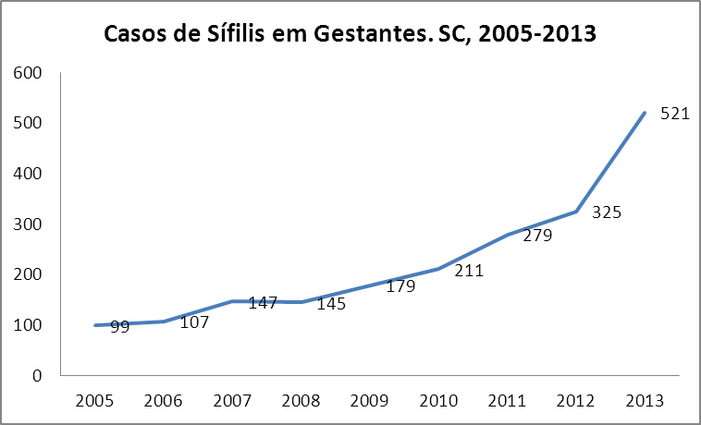
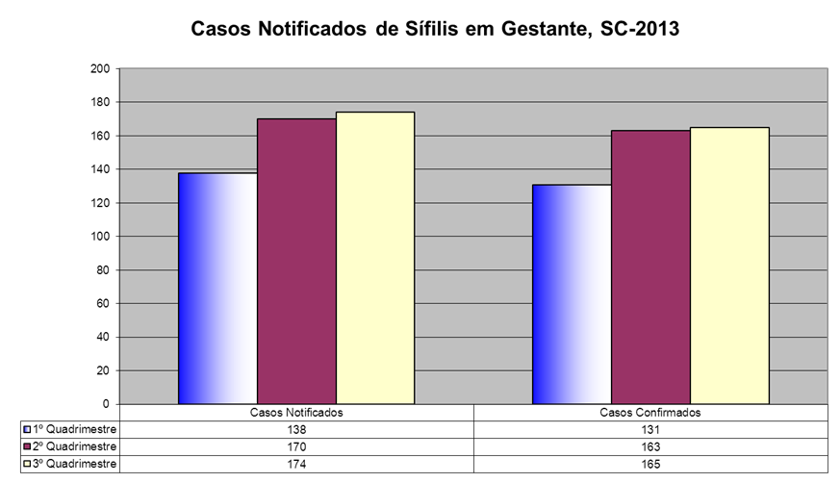
Fonte:GE-DST/AIDS/HV/SINAN/DIVE/SES
3º QUADRIMESTRE 2013

Slide 102
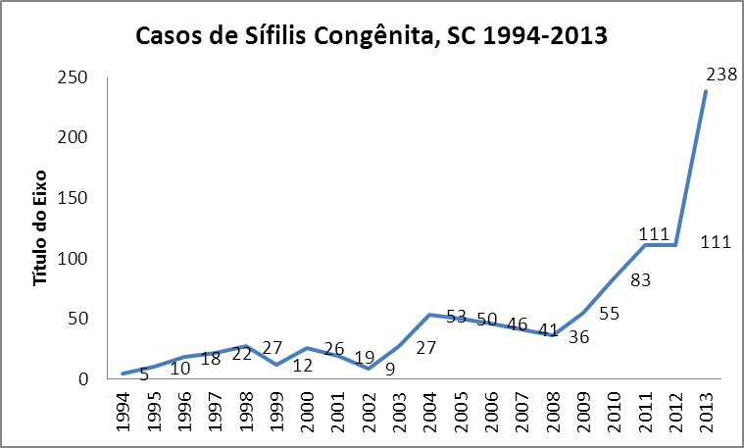
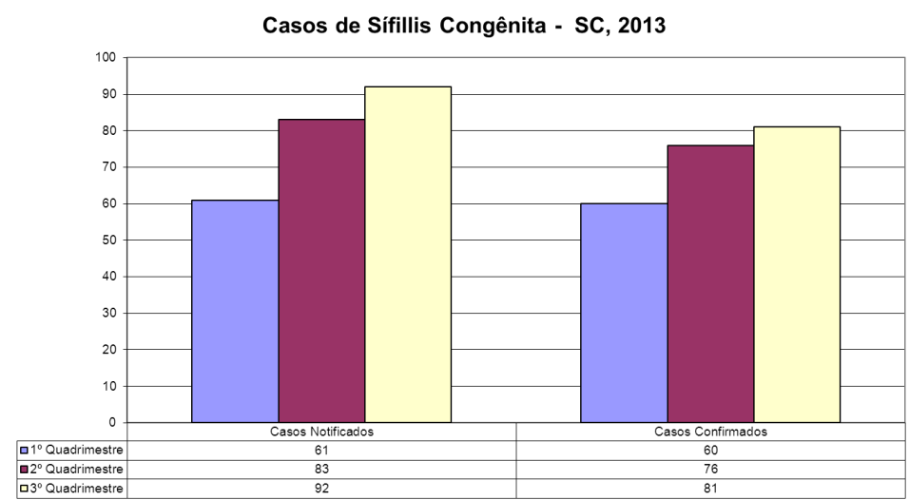
Fonte:GE-DST/AIDS/HV/SINAN/DIVE/SES
3º QUADRIMESTRE 2013

Slide 103
Fonte:GE-DST/AIDS/HV/SINAN/DIVE/SES
3º QUADRIMESTRE 2013

Slide 104
3º QUADRIMESTRE 2013

Slide 105
Fonte:GE-DST/AIDS/HV/SINAN/DIVE/SES
3º QUADRIMESTRE 2013

Slide 106
Fonte:GE-DST/AIDS/HV/SINAN/DIVE/SES
3º QUADRIMESTRE 2013

Slide 107
Fonte:GE-DST/AIDS/HV/SINAN/DIVE/SES
3º QUADRIMESTRE 2013

Slide 108
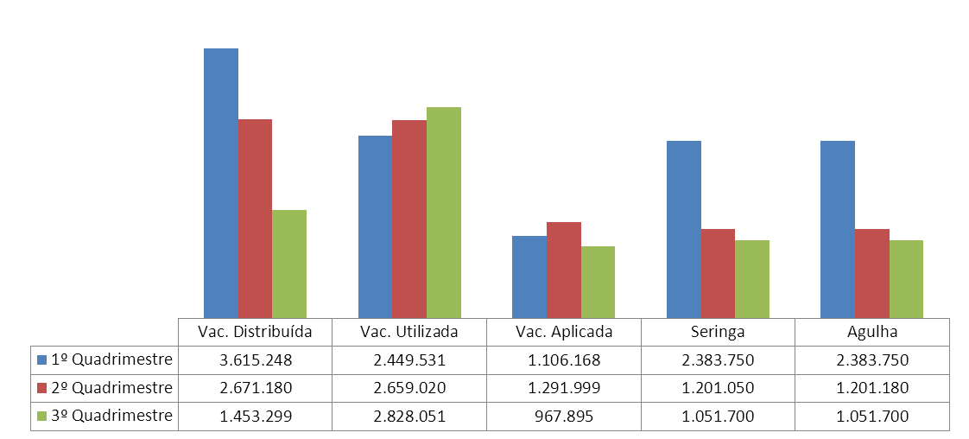
Quantidade de doses de vacinas, seringas e agulhas distribuídas e doses de vacinas aplicadas no 3º quadrimestre. Santa Catarina, 2013.
Total
1216
1216
1216
1216
1216
Dados atualizados até 18/02/2014
3º QUADRIMESTRE 2013

Slide 109
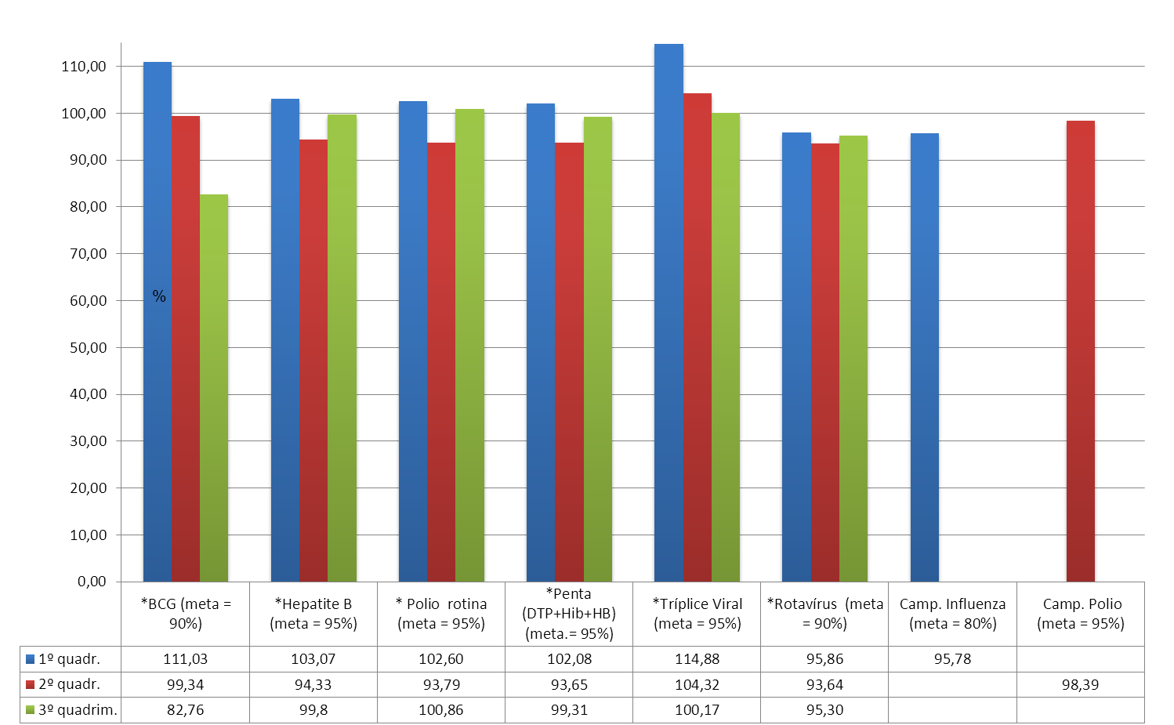
Cobertura vacinal segundo o tipo de vacina
Dados atualizados até 19/02/2014
3º QUADRIMESTRE 2013

Slide 110
Total
1216
254
19
3º QUADRIMESTRE 2013
Notes:
110
110

Slide 111
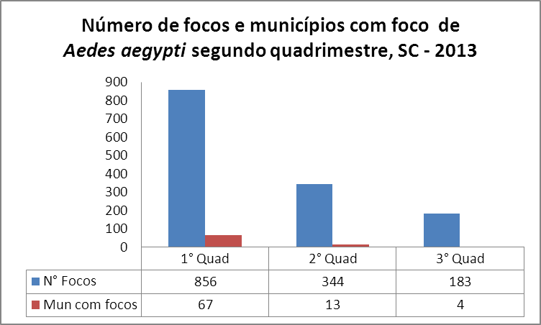
Número de focos e municípios com foco segundo quadrimestre, SC - 2013
Notes:
111
111

Slide 112
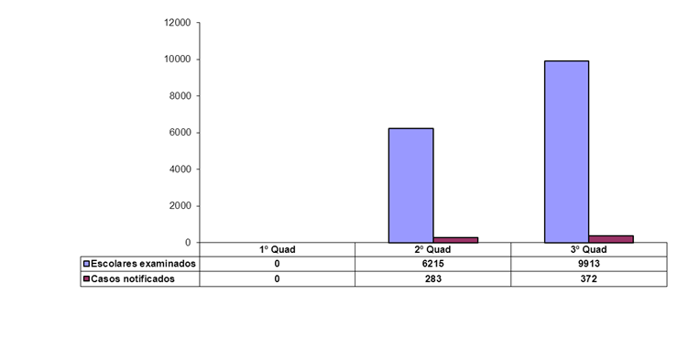
Número de escolares do 1º ao 5º ano do ensino fundamental da rede pública examinados e casos novos de Tracoma. Santa Catarina, 2013
Fonte: SINAN/DIVE/SES/SC
3º QUADRIMESTRE 2013

Slide 113
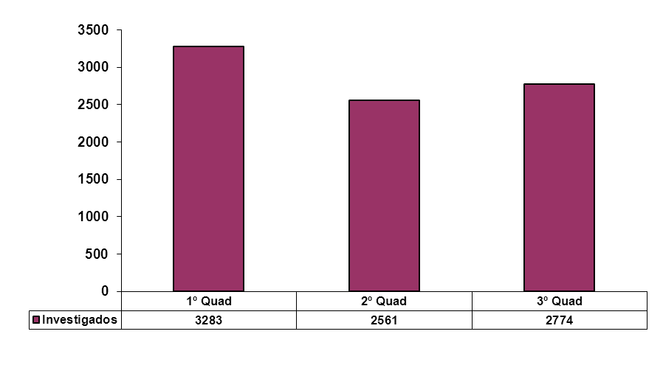
Frequência de violência sexual e/ou outras violências notificadas e
investigadas. Santa Catarina. 2013
Fonte:SINAN/DIVE/SES/SC
3º QUADRIMESTRE 2013

Slide 114
CASOS E ÓBITOS NOTIFICADOS DE SÍNDROME RESPIRATÓRIA AGUDA GRAVE (SRAG) SEGUNDO CLASSIFICAÇÃO FINAL. SC, 2013
Fonte: SINAN INFLUENZA WEB (atualizado em 20/03/2014)
3º QUADRIMESTRE 2013
Notes:
114

Slide 115
SUPERINTENDÊNCIA DOS HOSPITAIS PÚBLICOS ESTADUAIS
Notes:
115

Slide 116
GERÊNCIA DE OBRAS E MANUTENÇÃO - GEOMA
UNIDADE | OBRA | SITUAÇÃO ATUAL
HGCR | Reforma para instalação Ressonância | Obra em andamento com 17,26%
HIJG | Reforma do Centro Cirúrgico, UTI, CME, readequação emergência para instalar Centro.Cirurg. provisório | Obra em andamento com 45,61%
HIJG | Elaboração projetos da psiquiatria | Em andamento com 52,97%
HF | Construção Centro de utilidades,Raio X | Obra em andamento com 87,15%
HF | Ampliação Acessos,readequação subestação ,Reforma rede de águas e Exaustão | Obra em andamento com 10,61%
MCD | Projetos complementares da reforma da MCD | Em elaboração
HRSJ | Elaboração projetos Nutrição | Em andamento com 79,99%
HRSJ/ICSC | Serviço de manutenção do sistema de efluentes | Em andamento. Contrato manutenção mensal até ligar a rede da CASAN
3º QUADRIMESTRE 2013
Notes:
116

Slide 117
PRODUÇÃO HOSPITALAR
PRODUÇÃO HOSPITALAR ( Setembro a Dezembro 2013)
NÚMERO DE ATENDIMENTOS
Internação | 26.081
Ambulatório | 130.118
Emergência | 170.328
Total de Atendimentos | 326.527
Total de partos | 5.589
3º QUADRIMESTRE 2013

Slide 118
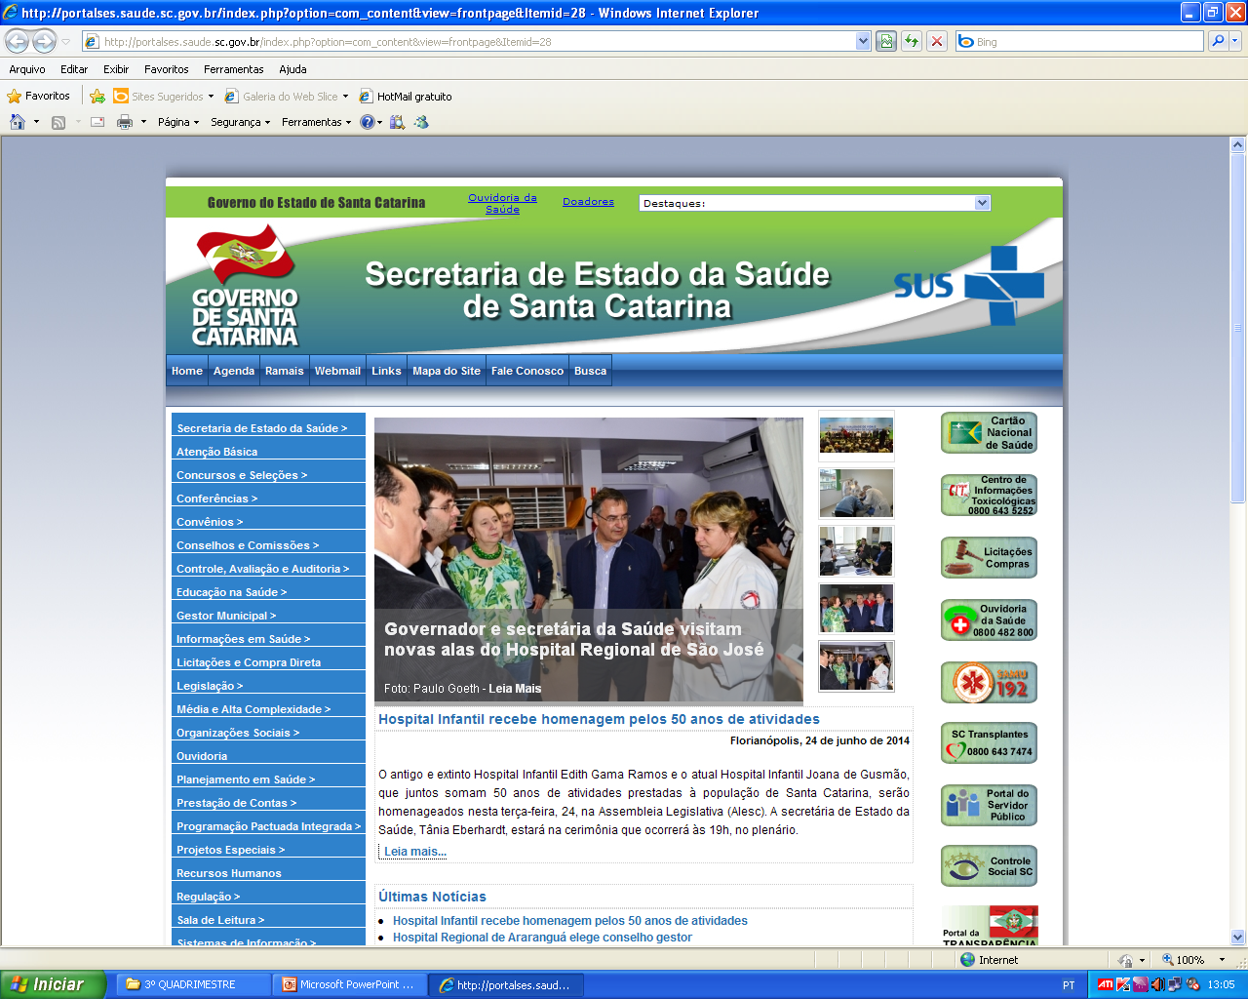

CANAL DE COMUNICAÇÃO EM SAÚDE
CANAL DE COMUNICAÇÃO EM SAÚDE
Mecanismo de participação e comunicação com a população e gestores, para identificar e acompanhar a oferta e produção de serviços na saúde.
Possibilidade de identificação e avaliação do grau de satisfação da população, em relação aos serviços de saúde prestados.

